Slide 1

Kurzemes plānošanas reģiona
administrācija 2023/2024
E.Ozoliņa
KPR Administrācijas vadītāja
12.01.2024.

Slide 2
KURZEMES PLĀNOŠANAS REĢIONA DARBĪBAS JOMAS
Attīstības plānošana
Sabiedriskā transporta organizēšana
Uzņēmējdarbības veicināšana
Reģionālā remigrācijas koordinatora nodrošināšana
Reģionālu projektu iniciēšana un īstenošana
Brīvprātīgās iniciatīvas:
Kurzemes kultūras programma un Pieaugušo izglītības tīkls
Uz 2023.gada 31.decembri KPR ir nodarbināti: 30 darbinieki
no tiem
5 pilnas slodzes no valsts budžeta
3 nepilnas slodze no valsts budžeta
9 pilnas slodzes no projektu budžeta
12 pilnas slodzes no valsts, projektu, pašvaldību līdzfinansējuma budžeta.

Slide 3
KURZEMES PLĀNOŠANAS REĢIONA BUDŽETS 2023/2024
2023
2024
Tāmes nosaukums | Budžets
Kurzemes plānošanas reģiona pamatdarbības (t.sk. uzņēmējdarbības centra darbības) nodrošināšana | 185 529 EUR
Atbalsts sabiedriskā transporta pakalpojumu organizēšanā reģionālās nozīmes maršrutos | 50 720 EUR
Finansējums pabeigto ES projektu rezultātu uzturēšanai Kurzemes plānošanas reģionam | 6200 EUR
Finansējums uzņēmējdarbības veicināšanas pasākumiem Kurzemes plānošanas reģionam | 4651 EUR
Diasporas likuma normu īstenošanai (Atbalsta pasākums remigrācijas veicināšanai “Reģionālās remigrācijas koordinators”) Funkcijas nodrošināšanai; Reģionālajiem remigrācijas atbalsta pasākumiem ieplānoti 80 000 EUR ( netika sniegta atļauja atbalsta pasākumiem, finansējums atgriezts VARAM kontā) | 42 007 EUR 0 EUR
Ieņēmumi no Taksometru licenču kartīšu izsniegšanas – | 522 EUR
Atbalsts Kurzemes plānošanas reģiona funkciju izpildei | 100 000 EUR
Tāmes nosaukums | Budžets
Kurzemes plānošanas reģiona pamatdarbības (t.sk. uzņēmējdarbības centra darbības) nodrošināšana | 185 529 EUR
Atbalsts sabiedriskā transporta pakalpojumu organizēšanā reģionālās nozīmes maršrutos | 50 720 EUR
Finansējums pabeigto ES projektu rezultātu uzturēšanai Kurzemes plānošanas reģionam | 6200 EUR
Finansējums uzņēmējdarbības veicināšanas pasākumiem Kurzemes plānošanas reģionam | 4651 EUR
Diasporas likuma normu īstenošanai (Atbalsta pasākums remigrācijas veicināšanai “Reģionālās remigrācijas koordinators”) Funkcijas nodrošināšanai Reģionālajiem remigrācijas atbalsta pasākumiem | 40 000 EUR 80 000 EUR
Ieņēmumi no Taksometru licenču kartīšu izsniegšanas – | 500 EUR
Atbalsts Kurzemes plānošanas reģiona funkciju izpildei | 100 000 EUR

Slide 4

Darbi, kuri pēctecīgi turpinās arī 2024. gadā
Regulāri aktualizēta pašvaldību attīstības plānošanas dokumentu datu bāze (t.i., jauno teritorijas plānojumu izstrāde, esošo attīstības programmu Rīcību un Investīciju plānu aktualizēšana)
Nodrošināta reģionālā un vietējā līmeņa attīstības plānošanas dokumentu savstarpējā saskaņotība un atbilstība normatīvo aktu prasībām (nosacījumu un atzinumu sagatavošana)
Nodrošināta kompetences celšanas pasākumi (apmācības) pašvaldību darbiniekiem par teritorijas attīstības plānošanas jautājumiem
Reģiona interešu pārstāvniecība darba grupās:
  Teritorijas plānošanas sistēmas attīstības darba grupa par aktuālajiem plānošanas jautājumiem (VARAM)
  Jūras un piekrastes telpiskās plānošanas koordinācijas grupa par Jūras plānojumu un Piekrastes plānojumu (VARAM)
  ES fondu Apakškomitejas sēdēs
  ES līmeņa darba grupa par ilgtspējīgu mobilitāti (EGUM - European Commission expert group on urban mobility apakšgrupa "SUMP monitoring and implementation») (SM)
ATTĪSTĪBAS PLĀNOŠANAS JOMAS PAVEIKTAIS
2023
2024
Uzsākts Kurzemes reģiona piekrastes tematiskā plānojuma izstrāde projekta BalticSea2Land projekta ietvaros
Veikti priekšdarbi, lai aktualizētu KPR Attīstības programmas pielikumu «Kurzemes plānošanas reģiona pašvaldību reģionāla mēroga projektu idejas» (ES fondu SAM 5.1.1.1. un SAM 5.1.1.4.)
Turpināsies darbs pie dokumenta izstrādes. Gada beigās tiek plānota 1.redakcija.
Aktualizēts KPR Attīstības programmas pielikums «Kurzemes plānošanas reģiona pašvaldību reģionāla mēroga projektu idejas»
Darbs pie KPR AP uzraudzības sistēmas un ziņojuma

Slide 5
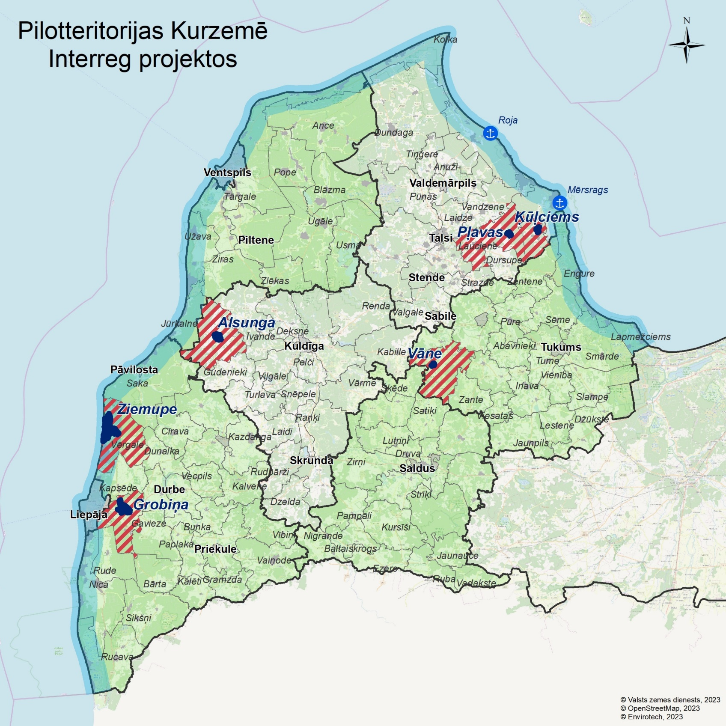
Apkopoti ģeotelpiskie dati par KPR teritoriju no vairāku institūciju datubāzēm: VARAM, VZD, TAPIS, VMD, DAP, LVM, LĢIA, LHEI, ZMNĪ, BIOR, NKMP, LVĢMC, ATD, LVC, LAD, Copernicus, KISC, VVD
Projekta Baltic Sea2Land ietvaros veikta pašvaldību un iedzīvotāju aptauja, iegūstot vērtīgus datus par Kurzemes piekrastes vērtībām un konfliktsituācijām piekrastē
Plašākai sabiedrībai pieejama KPR veidota interaktīvā karte Tūrisms Kurzemē, kuru plānots aktualizēt un papildināt 2024. gadā
Izveidota tiešsaistes kopiena, kurā apvienoti visi kartogrāfi un ĢIS speciālisti no Kurzemes pašvaldībām. Kopienas mērķis: pieredzes un informācijas apmaiņa, procesu efektivizācija
DATU JOMĀ PAVEIKTAIS 2023

Slide 6
2023
2024
Atbalsts pašvaldībām pielāgošanās klimata pārmaiņām veicinošu pasākumu īstenošanā:
4 darbsemināri pašvaldībām par Okeānu un ūdeņu atjaunošanas 2030/Pielāgošanās klimata pārmaiņām 2030 ES misijām, to saturu, īstenošanu, sadarbības partneriem u.tml.
semināra par reģionālajiem klimata rādītājiem Kurzemes reģionam kopā ar CSP organizēšana
KEM e-mācību kursa “Klimata pārmaiņu mazināšana un pielāgošanās” aktīva reklamēšana
KPR viedokļa, atzinumu sniegšana un dalība dažādos pasākumos par VES attīstību Latvijā un (Elwind, Užava Energo u.c.)
KPR viedokļa, atzinumu sniegšana VPVB par pārrobežu IVN Baltijas jūras reģionā plānotajiem atkrastes VES (Zviedrija, Polija, Dānija) Espo Konvencijas par ietekmes uz vidi novērtējumu pārrobežu kontekstā
Reģiona interešu pārstāvniecība: ainavu politikas ieviešanas, Jūras un piekrastes telpiskās plānošanas, teritorijas attīstības plānošanas, klimata, VES attīstības jomās, prioritāro upju šķēršļu saraksta izveidē, kā arī ES fondu Apakškomitejas 2. politikas mērķī “Zaļāka Eiropa”, LC projektā "Zaļā Josta” u.c.
Reģiona pašvaldību informēšana par vides, dabas aizsardzības, ainavu, klimata politikas un upju apsaimniekošanas, u.c. vides tēmām
Klātienes vizītes pašvaldībās par dažādiem vides, dabas un piekrastes attīstības jautājumiem, potenciālām vides projektu idejām, tikšanās ar vietējās kopienas pārstāvjiem
Reģiona interešu pārstāvniecība: klimata pārmaiņu, vides, dabas resursu pārvaldības, ainavu, jūrlietu un piekrastes un teritorijas attīstības plānošanas jomās
Priekšlikumu sniegšana nacionāla līmeņa vides un klimata politikas dokumentu izstrādei, sekojot līdzi attiecīgo jomu likumdošanas aktualitātēm un izmaiņām
Reģiona vides un klimata darba grupas izveide labākai reģiona un pašvaldību sadarbībai (2 pārstāvji no pašvaldībām: gan speciālisti, gan projektu veidotāji):
regulāra informācijas apmaiņa un speciālistu tīklošanās
darbsemināri pašvaldību speciālistiem kapacitātes celšanai vides/klimata jomās
Vides un klimata projektu attīstība atbilstoši reģiona pašvaldību vajadzībām
VIDES un KLIMATA JOMA 2023

Slide 7
Dalība klātienē Elwind publiskajā apspriešanā Pāvilostā un Jūrkalnē un tiešsaistē & kopā reģiona telpisko plānotāju sagatavots KPR viedoklis par atkrastes Elwind potenciālo būvniecību, nosūtīts LIAA
Regulāri sniegts KPR viedoklis VPVB par pārrobežu ietekmes uz vides novērtējumiem Baltijas jūras reģionā plānotajiem atkrastes VES (Zviedrija, Polija, Dānija) Espo Konvencijas par ietekmes uz vidi novērtējumu pārrobežu kontekstā
Sniegts KPR atzinums SIA “Vides Eskperti” par plānoto SIA “Užava Energo” VES izveidi Užavas pagastā
Piedalīšanās Lietuvas Republikas Enerģētikas ministrijas plānotā projekta “Vēja elektrostacijas parka būvniecība un ekspluatācija Baltijas jūrā Lietuvas Republikas teritorijā” pārrobežu ietekmes uz vidi novērtējuma ziņojuma sabiedriskajā apspriešana tiešsaistē
KPR pārstāvniecība projekta Wind4Bio ietvaros organizētajā vebinārā “Vēja enerģija Latvijā. Stratēģija un plānošana. Sabiedrības akcepts un dabas daudzveidības saglabāšana” kur kopā ar citiem vides, dabas un reģionālo institūciju pārstāvjiem pārrunāti aktuālie enerģētikas politikas, atjauninātais Nacionālais enerģētikas un klimata plāns 2030. gadam, kā arī ES Atjaunīgās enerģijas direktīva (2023/2413 par AER izmantošanas vecināšanu REDIII), kas nosaka valstu pienākumu līdz 2026.gadam veikt paātrināto atjaunīgo energoresursu attīstības zonu kartēšanu nacionālajā līmenī, nodrošinot vietējās pārvaldes un citu ieinteresēto pušu iesaisti
Sagatavots apkopojums par VES attīstību Latvijā, ietverot likumdošanas aktualitātes, EM un KEM aktuālo informāciju, pašvaldībām domātās vadlīnijas u.c. informāciju; sadarbībā ar ĢIS speciālistu ir uzsākts darbs, lai reģiona līmenī izveidotu pārskatāmu telpisku informāciju par plānotajiem vēja parkiem
VES attīstība Latvijā
VIDES un KLIMATA JOMA 2023 #2

Slide 8
2023
2024
Veiktas izmaiņas 71 autobusu maršrutā
tai skaitā:
    Atvērts viens jauns maršruts
    Atvērti 43 jauni reisi
    Slēgti 34 reisi
Izdevies iekļaut maršrutu tīklā visus pašvaldību rosinātos grozījumus skolēnu pārvadājumu nodrošināšanai uzsākot 2023.- 2024. mācību gadu.
Apsekotas 803 pieturvietas, nepieciešamības gadījumā koriģējot datus Sabiedriskā transporta informācijas un finanšu statistikas sistēmā (STIFSS), Sadarbībā ar pašvaldībām sniegti atzinumi par pieturvietu izvietojumu 11 autoceļu rekonstrukcijas projektiem vai ekspluatācijā nododamiem rekonstruētiem ceļu posmiem.
Notikusi 21 Sabiedriskā transporta padomes sēde. Reģiona pārstāvis piedalījies 19 no tām.
Taksometru pārvadājumu licencēšana
2023 gadā nav izsniegta neviena jauna licence
    Šobrīd reģionā ir 16 spēkā esošas licences.
    Vidēji mēnesī tiek izsniegtas licences kartiņas 13 - 14 automašīnām. 2023. gadā izsniegto kartiņu skaits apmēram vienāds ar 2022. gadu.
Nodaļa turpinās veikt savus pamatuzdevumus:
Priekšlikumu izstrādāšana reģionālās nozīmes maršrutu grozīšanai un maršrutu tīkla funkcionalitātes uzlabošanai
Dokumentu un materiālu sagatavošana un dalība Sabiedriskā transporta padomes sēdēs
Pieturvietu apsekošana un uzraudzība
Maršrutu apsekošana
Pašvaldību un iedzīvotāju viedokļu, par maršrutu tīklu un tajā veicamajām izmaiņām, noskaidrošana un apkopošana
Līdzdalība normatīvo aktu izmaiņu izstrādē
Iedzīvotāju iesniegumu izskatīšana
Īslaicīgu izmaiņu sabiedriskā transporta kustības grafikos saskaņošana un izvērtēšana
Taksometru pārvadājumu licencēšana
SABIEDRISKĀ TRANSPORTA NODAĻA

Slide 9
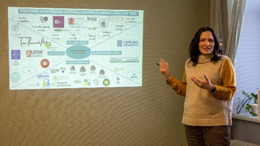


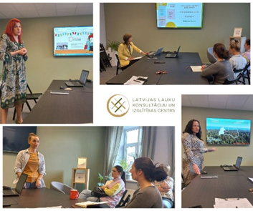
2023
2024
Organizēta dalība izstādēs/gadatirgos un/ vai reģionāla līmeņa pārstāvniecības nodrošināšana citu institūciju organizētajos pasākumos (4)
Sniegtas konsultācijas klātienē un ar e-pasta starpniecību uzņēmumiem par dažādu institūciju pakalpojumiem ( 60)
Noorganizēti informatīvie semināri un pieredzes apmaiņa pašvaldību uzņēmējdarbības speciālistiem (3)
Veikts aktuālo projektu fondu apkopojums, kurš izplatīts e- pastos, soc.tīklos, mājas lapā (12)
Sagatavots novērtējums par reģiona apkalpoto komersantu darbības rādītājiem (1)
Remigrācijas granta pašvaldībām administrēšana
Projekta vadība EEZ projektā “Uzņēmējdarbības atbalsta pasākumi Kurzemes plānošanas reģionā”
Projekta vadība INTERREG projektā “Sociālās inovācijas un sociālās uzņēmējdarbības ekosistēmas”
2023
KPR Uzņēmējdarbības centra pārstāvniecība (4):
  LTRK Kurzemes nodaļas Valdes sēde, 01.03.2023, Ventspils
  Ventspils novada pasākums: «Uzņēmēju vēlās brokastis», 07.03.2023
  LLKC pasākums: “Uzņēmējdarbības attīstības iespējas” 16.05.2023, Saldus
  LIAA/Ventspils novada pasākums uzņēmējiem 28.11.2023
Organizēta pašvaldību dalība izstādē "Rīga Food" 07.-09.09.
Organizēti 3 semināri pašvaldību speciālistiem:
  «Sociālā uzņēmējdarbība" 19.02.2023, Saldū
  «Remigrācijas grantu konkurs« 2x; tiešsaiste, 14.; 27.09.2023
  «Runas prasmju un komunikācijas mākslas pilnveide angļu valodā »
Apkopota un izplatīta aktuālā informācija par ES fondu finansējuma pieejamību (12)
Sniegta 51 konsultācija uzņēmumiem
Remigrācijas granta pašvaldībām administrēšana
Projekta vadība EEZ projektā “Uzņēmējdarbības atbalsta pasākumi Kurzemes plānošanas reģionā”
Projekta vadība INTERREG projektā “Sociālās inovācijas un sociālās uzņēmējdarbības ekosistēmas»
Dalība ZM SVVA stratēģiju Komitejā, ZPR projektā «SMEPRO»
UZŅĒMĒJDARBĪBAS VEICINĀŠANA REĢIONĀ
PROJEKTU KONKURSI KURZEMĒ

Slide 10

INDIVIDUĀLU PIEDĀVĀJUMU SAGATAVOŠANA (920) un aktīva komunikācija ar remigrantiem.
Aktīva Facebook lapas "Atgriežos Kurzemē«(155) un KPR mājaslapas remigrācijas sadaļas uzturēšana(121) un aktuālas informācijas izvietošana.
Turpinās PUBLIKĀCIJU SĒRIJA "CILVĒKSTĀSTI«(3), kur stāstām par remigrantu stāstiem, kuri dalās ar savu pieredzi, lēmumu atgriezties dzimtenē un ceļu mājup.
Koordinators aktīvi sniedzis intervijas dažādos Latvijas medijos: “Saldus Zeme” (1), "Re TV" (1), “Brīvā Latvija”(1), “LV portāls" (1), "TV Kurzeme" (1), Latvijas Radio 4 (Rus.LSM) (1), LTV1 (1), u.c.
Dalība, kā viesim raidījumos, stāstot par remigrāciju un atgriešanās iespējām Latvijā: Diasporas sociālā medija “Tauta” radījumā“Noderīgi zināt!” (2), LR1 “Globālais latvietis.21.gadsimts” (1).
Dalība PLEIF Pasaules Latviešu Ekonomikas un Inovācijas Forumā 2023 (1), Vispārējo latviešu Dziesmu un Deju svētku ietvaros Pasaules latviešu saietu nams – ārvalstu latviešu kolektīvu koncertā (1).
NOORGANIZĒTAS APMĀCĪBAS “Rūpēs par citiem parūpēties arī par sevi – personīgā labbūtība” (1) un sanāksme pašvaldību speciālistiem remigrācijas koordinācijas jautājumos (1).
TIKŠANĀS AR DIASPORAS PĀRSTĀVJIEM, piedaloties: Īrija (Dublina) 12. Latviešu kultūras svētkos Īrijā (1), Latvijas vēstniecībā Apvienotajā Karalistē (Londonā)11. ikgadējā diasporas organizāciju un skolu pārstāvju tikšanās (1), Vācija (Frankfurte) Frankfurtes Latviešu biedrība rīkotajā pasākums par godu Latvijas Republikas proklamēšanas 105.gadadienai (1).
Koordinators aktīvi piedalās dažādos rīkotajos semināros: DKP Latviešu valodas un izglītības darba grupas sanāksmē ar prezentāciju par remigrācijas aktualitātēm un latviešu valodu (1), LVA organizētajā pedagogu profesionālās kompetences pilnveides kursos „Pedagogu profesionālās kompetences pilnveide darbā ar remigrējušiem bērniem un imigrantiem” ar prezentāciju par remigrācijas aktualitātēm Latvijas reģionos un par remigrācijas koordinatora darbu kopumā (1), VPR organizētajā seminārā, stāstot par sadarbību ar Kurzemes pašvaldībām un atbalsta sniegšanu remigrantiem (1).
Dalība Liepājas valstspilsētas pašvaldības organizēja remigrantu ģimeņu tikšanos “Nākamā pietura – Liepāja” (1).
AKTĪVA SADARBĪBAS VEIDOŠANAS ar Kurzemes pašvaldību pārstāvjiem remigrācijas jautājumos, LIAA Kurzemes biznesa inkubatoriem un citām valsts iestādēm, kā arī aktīva komunikācija ar citu reģionu remigrācijas koordinatoriem.
REĢIONĀLAIS REMIGRĀCIJAS KOORDINATORS
STATISTISKA KURZEME
(2018. GADA MARTS – 2023. GADA JŪNIJS)
AR KURZEMES REMIGRĀCIJAS KOORDINATORI SAZINĀJUŠIES - 3113 cilvēki / 1157ģimenes
SAGATAVOTI PERSONALIZĒTI PIEDĀVĀJUMI – 3608 cilvēkiem / 1293 ģimenēm
ATGRIEZUŠIES PĒC SAZIŅAS AR REMIGRĀCIJAS KOORDINATORU - 961 cilvēks / 309 ģimenes
ATGRIEZUŠIES PAŠI un sazinājušies ar remigrācijas koordinatoru - 294 cilvēki / 106 ģimenes
ATGRIEZUŠIES Kurzemē KOPĀ = 1255 cilvēki / 415 ģimenes
POTENCIĀLI PLĀNI ATGRIEZTIES – 938 cilvēkiem / 327 ģimenēm
VISVAIRĀK UZ DZĪVI KURZEMĒ CILVĒKI ATGRIEZUŠIES - Liepājā, Ventspilī, Tukuma un Kuldīgas novadu pašvaldībās

Slide 11

  Individuālo vajadzību izvērtēšana un atbalsta plānu izstrāde Kurzemes
reģionā
Projekta ietvaros izvērtētas 496 bērnu ar FT individuālās vajadzības un 465 pilngadīgo personu ar GRT vajadzības, kā arī 126 BSAC bērnu vajadzības.
Kurzemes reģiona DI plāna izstrāde
Izstrādāts, grozīts un apstiprināts KPR DI plāns, pēdējie grozījumi Nr.8 08.08.2023.
KPR BSAC reorganizācijas plānu izstrāde
Izstrādāti 5 BSAC reorganizācijas plāni (2 BSAC - slēgti).
KPR VSAC personu ar GRT sagatavošana pārejai uz dzīvi sabiedrībā
Projekta ietvaros kopumā 37 personas ir pārgājušas uz dzīvi sabiedrībā.
Informatīvi un izglītojoši pasākumi Kurzemes reģionā
  2023. gada martā organizēts pasākums reģiona pašvaldību un LM pārstāvjiem, lai diskutētu par iespējām nodrošināt DI procesa ilgstpēju.
  Turpinās KPR DI plāna uzraudzība un sadarbība ar pašvaldībām par nepieciešamo atbalstu ERAF infrastruktūrā esošo SBSP nodrošināšanu pakalpojumu uzsākšanassākumposmā un arī turpmāk.
  2023. gada maijā pabeigta izglītojošo pasākumu organizēšana Kurzemes reģiona skolēniem. Kopumā 75 pasākumi notika 34 mācību iestādēs, kuros piedalījās aptuveni 1200 skolēnu no 4. un 5. klasēm, kā arī viņu skolotāji.
  2023. gadā organizētas piecas integrējošas nometnes bērniem ar FT un viņu ģimenēm un bērniem un viņu ģimenēm. Kopā piedalījās 150 dalībnieki, 49 ģimenes.
  Rudenī tika organizēti divi pieredzes apmaiņas pasākumi, lai iepazīstinātu VSAC speciālistus, pašvaldību sociālos darbiniekus un NVO pārstāvjus ar Kurzemē izveidotajām SBSP sniegšanas vietām.
  Izstrādāts noslēguma informatīvais video par DI ietvaros tapušajiem sabiedrībā balstītajiem sociālajiem pakalpojumiem Kurzemē.
Sabiedrībā balstītu pakalpojumu īstenošana Kurzemes reģiona bērniem ar FT atbilstoši pieprasījumam:
  uzsākta, turpinās vai pabeigta pakalpojuma sniegšana 418 (no
350) bērniem:
aprūpes pakalpojuma – 119;
«atelpas brīža» pakalpojuma – 84;
sociālās rehabilitācijas pakalpojumu – 369 (arī 250 vecākiem);
DAC bērniem – 81;
Sabiedrībā balstītu pakalpojumu īstenošana Kurzemes reģiona personām ar GRT
  DAC, grupu dzīvoklis, specializētā darbnīca, speciālistu konsultācijas un individuālais atbalsts, atbalsta grupas un grupu nodarbības, īslaicīgās aprūpes pakalpojumi, aprūpe mājās.
  Pakalpojumi sniegti 265 (no 297) personām ar GRT
DI PROJEKTS «KURZEME VISIEM»
SADARBĪBA AR PAŠVALDĪBĀM:
Līdz 31.12.2023. pašvaldībām kompensēti izdevumi
EUR 6 296 259 apjomā:
personu ar GRT vajadzību izvērtēšanai (sociālajiem
darbiniekiem izvērtētājiem)
sociālo mentoru piesaistei (personu ar GRT sagatavošanai)
pakalpojumu sniegšanai personām ar GRT
pakalpojumu sniegšanai bērniem ar FT un viņu ģimenēm
Gandrīz 60% jeb EUR 3 695 621 kompensēts par pakalpojumiem sniegtiem 2023. gadā.

Slide 12
2023
2024
2014 – 2020 plānošanas perioda projektu ieviešanas pabeigšana –
(6 projekti)
2021 – 2027 plānošanas perioda Interreg programmu projektu konkursu projektu pieteikumu izstrāde (13 projektu pieteikumu izstrāde)
Dalība Interreg programmu Nacionālajā apakškomitejā un Programmu (ESTLAT, LATLIT, CB) Uzraudzību komitejās
Reģiona viedokļu pārstāvība:
  ES struktūrfondu apakškomitejās
  Sagatavoti un sniegti priekšlikumi, atzinumi dažādu līmeņu normatīvo aktu izstrādē tap portālā (30)
  SM sagatavoto informatīvā ziņojuma projektu “Par Eiropas transporta tīkla pamattīklā esošo valsts galveno autoceļu pārbūves līdz 2030. gadam pamatojumu” (1)
  - VARAM informatīvā ziņojuma “Par atbalstu Eiropas Savienības Austrumu pierobežas konkurētspējas stiprināšanai” gatavošanu (1)
Uzsākts Eiropas Savienības Atveseļošanas un noturības mehānisma plāna 3.1. reformu un investīciju virziena “Reģionālā politika” investīcijas 3.1.1.2.i. “Pašvaldību kapacitātes stiprināšana to darbības efektivitātes un kvalitātes uzlabošanai” īstenošana ar fokusu - Pašvaldības pakalpojums «Darbs ar jaunatni»
Darbs pie 2021.-2027.gadam kohēzijas politikas programmas specifiskā atbalsta mērķa pasākuma “Viedās pašvaldības” SAM 5.1.1.4 attīstības;
Interreg programmu projektu ieviešana (5 ESTLAT, 2 CB, 1 LATLIT, 5 BJR/
13 projekti )
Interreg programmu projektu konkursi 1.pusgadā – ESTLAT, LATLIT, CB, BJR - pieteikumu izstrāde (darbs pie ~ 6-8 pieteikumiem)
Dalība Interreg programmu Nacionālajā apakškomitejā un Programmu (ESTLAT, LATLIT, CB) Uzraudzību komitejās
Reģiona viedokļu pārstāvība ES struktūrfondu apakškomitejās un dažādu līmeņu normatīvo aktu izstrādē
Eiropas Savienības Atveseļošanas un noturības mehānisma plāna 3.1. reformu un investīciju virziena “Reģionālā politika” investīcijas 3.1.1.2.i. “Pašvaldību kapacitātes stiprināšana to darbības efektivitātes un kvalitātes uzlabošanai” ieviešana
Darbs pie 2021.-2027.gadam Kohēzijas politikas programmas specifiskā atbalsta mērķa pasākuma “Viedās pašvaldības” SAM 5.1.1.4 tālākas attīstības;
Darbs pie 6.1.1.8 “Pašvaldību un plānošanas reģionu speciālistu prasmju paaugstināšana klimatneitrālas ekonomikas un sociāl-ekonomisko seku saistībā ar klimata pārmaiņām mazināšanas jautājumos” satura izstrādes sadarbībā ar VARAM iesniegšanai CFLA
Darbs SAM 5.1.1.3 “Publiskās ārtelpas attīstība” vērtēšanas komisijā CFLA caur KPVIS sistēmu
PROJEKTU NODAĻAS PAVEIKTAIS UN PLĀNOTAIS

Slide 13
21
Kurzemes plānošanas reģiona
PROJEKTS
PROJEKTI IEVIEŠANĀ 2023. GADĀ
ĪSTENOTIE PROJEKTI KURZEMES REĢIONA ATTĪSTĪBAI 2023. gadā
10
KURZEMEI BŪTISKĀS JOMĀS

Slide 14
21
10
8
17,9milj.
FINANŠU INSTRUMENTU PROGRAMMAS
INVESTĪCIJAS KURZEMĒ
(ES fondu plānošanas periods 2014. - 2020.g.)
PROJEKTS
JOMAS
PROJEKTI IEVIEŠANĀ 2023. GADĀ
KURZEME VISIEM, I CAN WORK, ENTREPRENEURSHIP IN KURZEME, ZAĻIE DZLEZCEĻI II, GAISMA TUMSĀ, DĀRZA PĒRLES II, PĀRGĀJIENU TAKU PIEEJAMĪBA, ACCESS ROUTES, AUSTRUMBALTIJAS OSTAS, MILITĀRAIS MANTOJUMS, IZZINI BALTUS, TOUR 4 YOUTH, KOUČINGS NĀKOTNES SADARBĪBAI, SURUMO, BSR FOOD COALITION, NOTE, PAŠVALDĪBU KAPACITĀTES STIPRINĀŠANA TO DARBĪBAS EFEKTIVITĀTES UN KVALITĀTES UZLABOŠANAI, WATERMAN, LIVE LAKE, MEDWWATER, BALTIC SEA2LAND,
SOCIĀLĀ JOMA (2),
ATBALSTS UZŅĒMĒJIEM (1),
TŪRISMS (6),
VIDES PIEEJAMĪBA (2)
IZGLĪTĪBA (2),
MOBILITĀTE (1),
PIEVILCĪGA DZĪVES VIDE (2),
PAŠVALDĪBU KAPACITĀTE (1),
VIDES AIZSARDZĪBA (3),
ATTĪSTĪBAS PLĀNOŠANA (1).
CENTRĀLBALTIJAS PROGRAMMA
EEZ GRANTI
LIETUVAS – LATVIJAS PĀRROBEŽU PROGRAMMA
IGAUNIJAS – LATVIJAS PĀRROBEŽU PROGRAMMA,
BALTIJAS JŪRAS REĢIONA PROGRAMMA,
ERASMUS+,
EIROPAS SOCIĀLAIS FONDS
EIROPAS SAVIENĪBA / NEXTGEN EU
PROJEKTU PARTNERI KURZEMĒ:
VISAS KURZEMES PAŠVALDĪBAS.
PROJEKTU PARTNERI NO ĀRVALSTĪM:
IGAUNIJA
LIETUVA
ZVIEDRIJA
SOMIJA,
NORVĒĢIJA
FRANCIJA
VĀCIJA
DĀNIJA

Slide 15
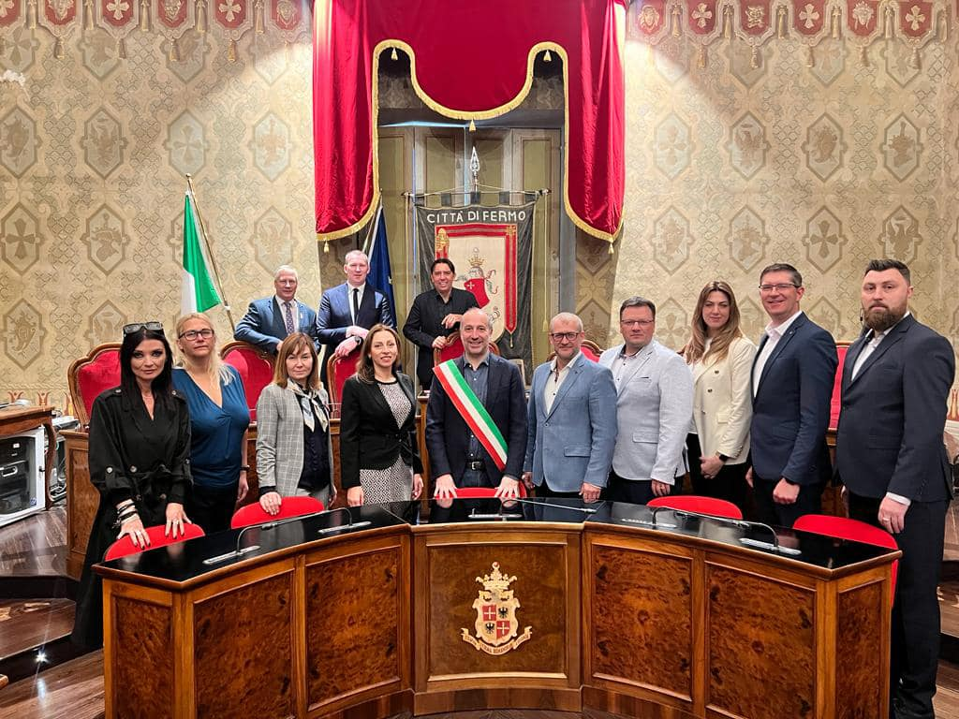
PAVISAM KOPĀ:
Kurzemes plānošanas reģiona īstenotās aktivitātes 2023.gadā
PIEREDZES APMAIŅA
11 | 214
vizītes
dalībnieki
Pieredzes apmaiņas jomas:
jahtu ostu attīstība,
uzņēmējdarbības veicināšana,
notekūdeņu un lietus ūdeņu apsaimniekošana,
darbs ar jaunatni,
sociālo pakalpojumu attīstība.
PIEREDZES APMAIŅA

Slide 16
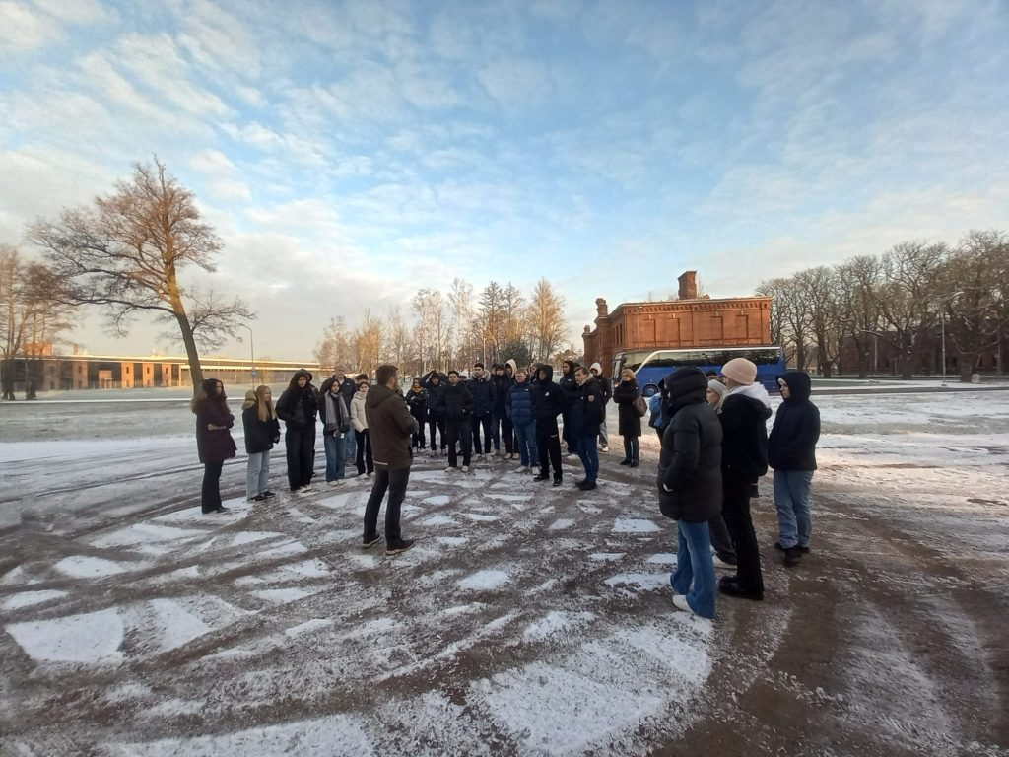
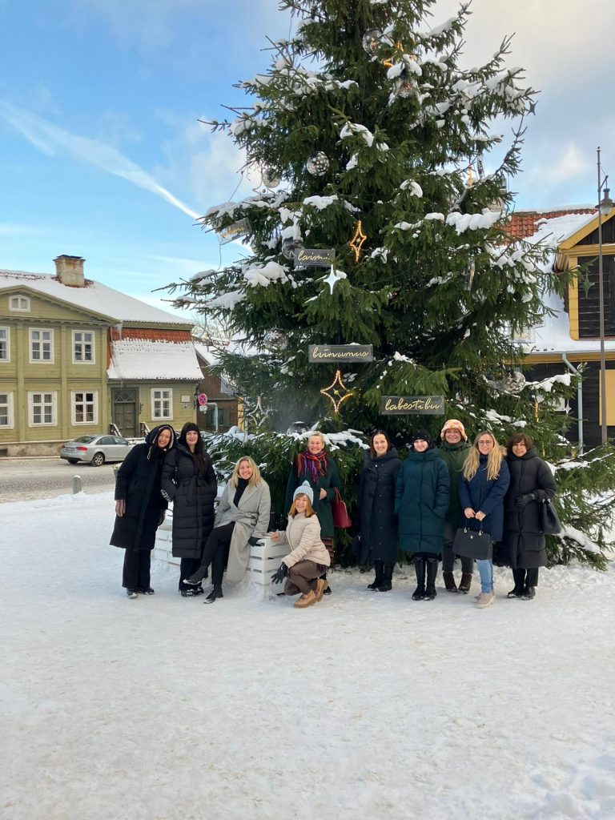
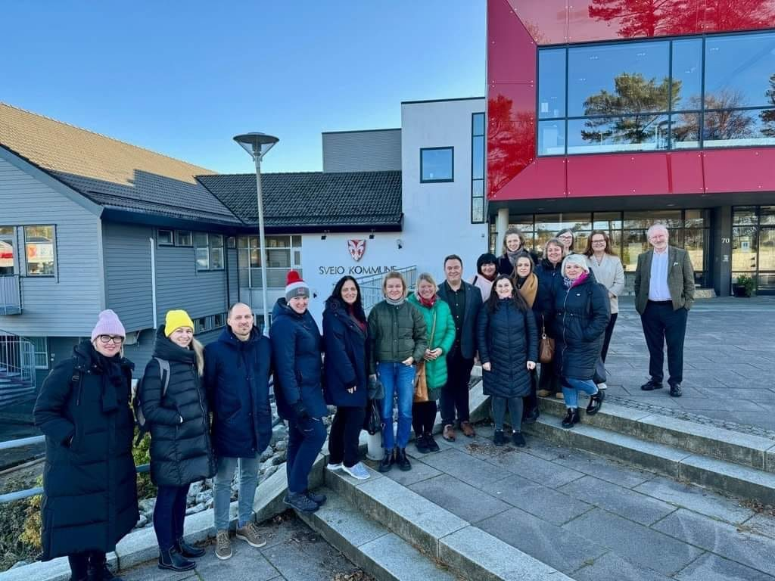
PAVISAM KOPĀ:
DALĪŠANĀS AR KPR UN PAŠVALDĪBU PIEREDZI
PIEREDZES APMAIŅA KURZEMES IETVAROS
CITU VALSTU PIEREDZES APGŪŠANA
PIEREDZES APMAIŅA
12 | 264
3 | 56
5 | 167
4 | 41
vizītes
dalībnieki
vizītes
dalībnieki
vizītes
dalībnieki
vizītes
dalībnieks
Pieredzes apmaiņas jomas:
jahtu ostu attīstība,
uzņēmējdarbības veicināšana,
notekūdeņu un lietus ūdeņu apsaimniekošana,
darbs ar jaunatni,
Pašvaldību kapacitātes stiprināšana
sociālo pakalpojumu attīstība.
Pieredzes apmaiņas valstis:
Norvēģija,
Lietuva,
Vācija,
Itālija
Valsts, no kuras ieradās pieredzes apmaiņā:
Norvēģija, ZVIEDRIJA
Dalībnieki:
Pašvaldību/jaunatnes lietu/sociālo dienestu/ attīstības nodaļu speciālisti;
NVO pārstāvji.
VSAC darbinieki,
Ostu pārstāvji.
Dalībnieki:
Jaunieši un izglītības speciālisti,
Uzņēmēji un pašvaldību speciālisti.
Dalībnieki:
Pašvaldību vadība un speciālisti,
KPR darbinieki

Slide 17
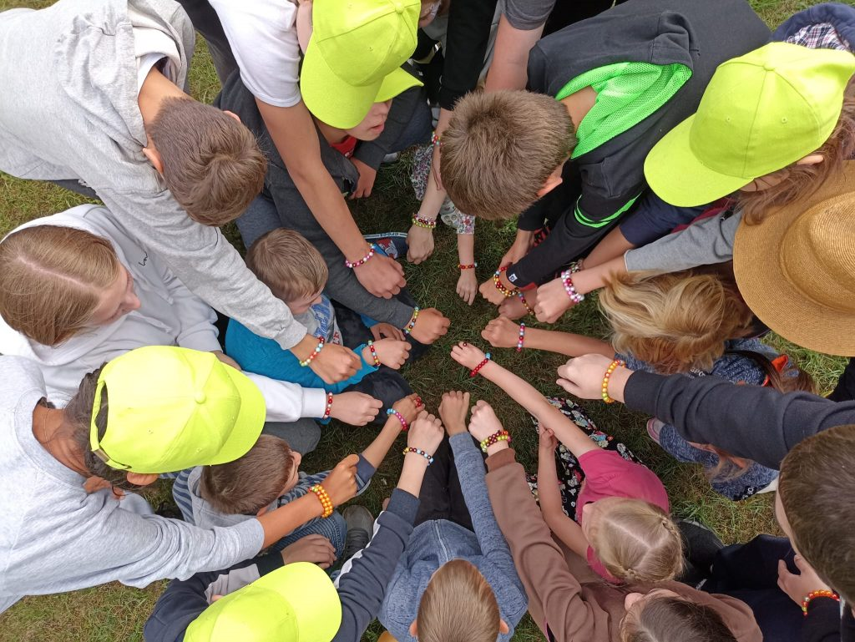
Kurzemes plānošanas reģiona īstenotās aktivitātes 2023.gadā
PAVISAM KOPĀ:
IZGLĪTOJOŠI PASĀKUMI UN NOMETNES
73 | 1132
pasākumi
dalībnieki
NOMETNES UN IZGLĪTOJOŠAS AKTIVITĀTES
6 nometnes ģimenēm un jauniešiem;
69 izglītojoši pasākumi skolēniem un skolotājiem;

Slide 18
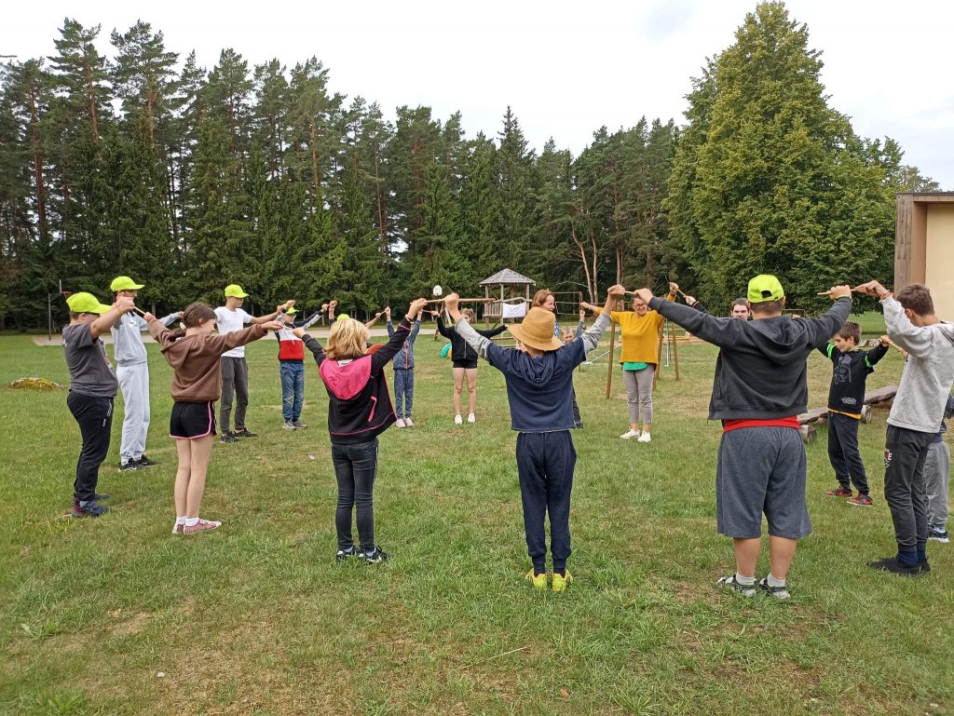
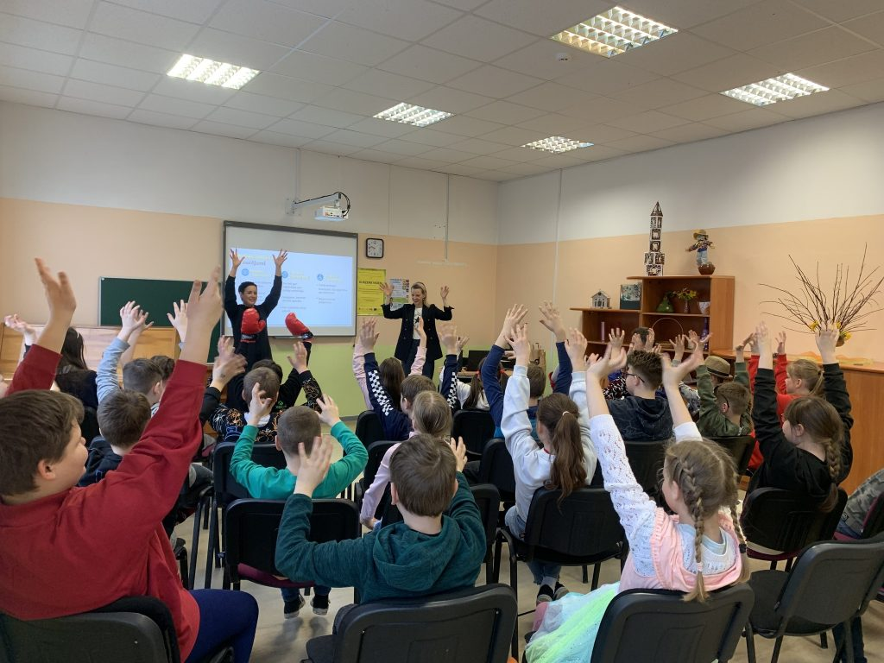
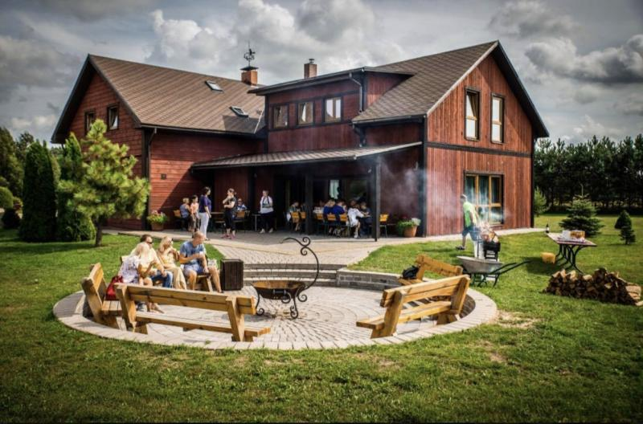
PAVISAM KOPĀ:
NOMETNES
SOCIĀLAI IEKĻAUŠANAI
IZGLĪTOJOŠAS AKTIVITĀTES
NOMETNE
JAUNIEŠIEM
IZGLĪTOJOŠI PASĀKUMI UN NOMETNES
73 | 1132
5 | 150
Saldus - Ventspils - Liepāja - Kabile - Talsi - Kuldīga - Ugāle - Usma - - Grobiņa - Kandava - Vārme - Alsunga - Ēdole - Dundaga - Aizpute - Piltene – Mērsrags – Uguņi - Pelči
69 | 962
1 | 20
pasākumi
nometnes
dalībnieki
pasākumi
dalībnieki
nometne
dalībnieki
dalībnieki
5 iekļaujošas nometnes kopumā 150 dalībniekiem:
3 piecu dienu nometnes vasarā,
2 trīs dienu nometnes rudens brīvlaikā,
49 ģimenes ar bērniem ar un bez invaliditātes.
izglītojoši pasākumi 4. un 5. klašu skolēniem un skolotājiem Kurzemes reģiona skolās:
Par cilvēkiem ar invaliditāti,
Par komunikāciju ar cilvēkiem ar invaliditāti un komunikāciju.
1 nometne jauniešiem:
Uzņēmējdarbības spēju attīstība,
20 dalībnieki.
6 nometnes ģimenēm un jauniešiem,
69 izglītojoši pasākumi skolēniem un skolotājiem.

Slide 19
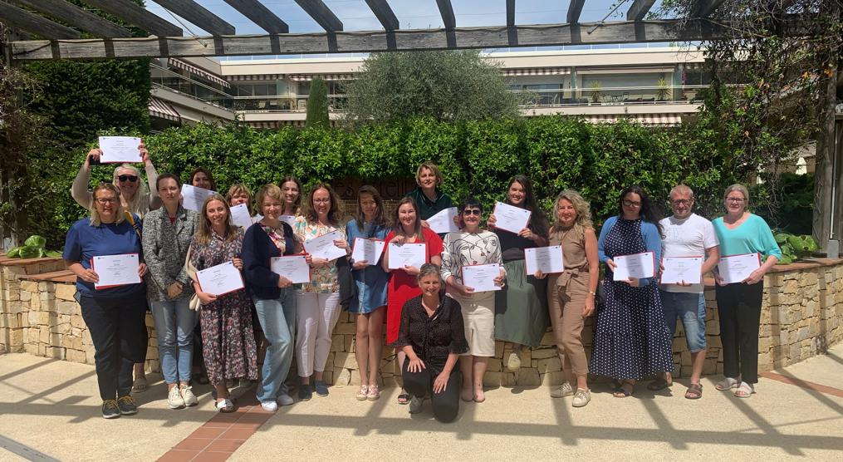
PAVISAM KOPĀ:
Kurzemes plānošanas reģiona īstenotās aktivitātes 2023.gadā
APMĀCĪBAS
8 | 214
pasākumi
dalībnieki
APMĀCĪBAS
Apmācību jomas:
uzņēmējdarbības veicināšana,
notekūdeņu un lietus ūdeņu apsaimniekošana,
darbs ar jaunatni,
sociālo pakalpojumu attīstība.

Slide 20


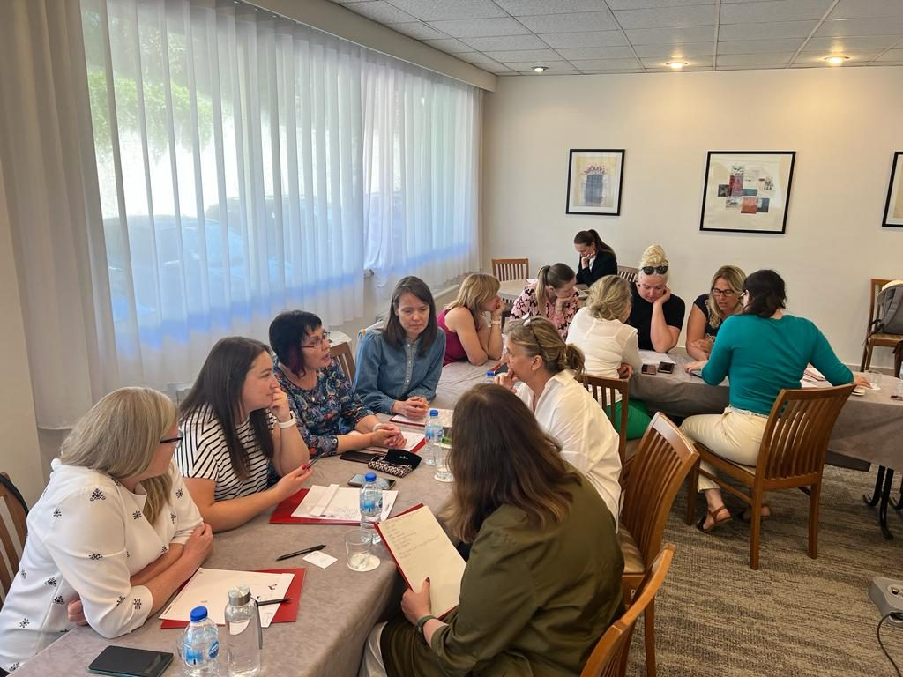
PAVISAM KOPĀ:
APMĀCĪBAS
PAŠVALDĪBU SPECIĀLISTIEM
APMĀCĪBAS
UZŅĒMĒJIEM
APMĀCĪBAS
KPR SPECIĀLISTIEM
APMĀCĪBAS
8 | 214
5 | 157
2 | 40
1 | 17
Tiešsaiste – Saldus – Nica – Usma - Ventspils
pasākumi
dalībnieki
pasākumi
dalībnieki
pasākumi
dalībnieki
pasākumi
dalībnieki
3 apmācības 45 pašvaldību speciālistiem kapacitātes stiprināšanai.
2 apmācību jomas uzņēmēju konkurētspējas stiprināšanai:
eksporta veicināšana,
digitālā attīstība.
Vairāku dienu apmācības darbinieku kapacitātes stiprināšanā un kompetenču attīstībā.
Apmācību jomas:
uzņēmējdarbības veicināšana,
notekūdeņu un lietus ūdeņu apsaimniekošana,
darbs ar jaunatni,
sociālo pakalpojumu attīstība.
1 apmācības par darbu ar jaunatni 61 speciālistam.
1 seminārs par ezeru apsaimniekošanu 51 dalībniekam:
Pašvaldību speciālisti,
Citu institūciju pārstāvji

Slide 21
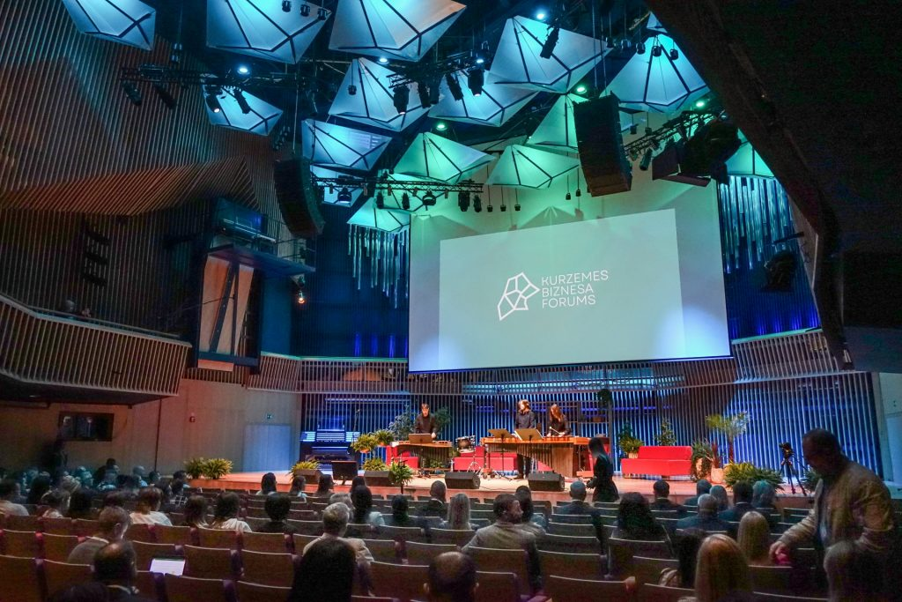
Kurzemes plānošanas reģiona īstenotās aktivitātes 2023.gadā
PAVISAM KOPĀ:
MEISTARKLASES, KONFERENCES UN BIZNESA FORUMI
9 | 592
pasākumi
dalībnieki
MEISTARKLASES, KONFERENCES, BIZNESA FORUMI
Zināšanas papildinājuši:
Uzņēmēji,
Sociālās jomas darbinieki,
Izglītības jomas pārstāvji,
Ēdināšanas jomas darbinieki,
Pašvaldību speciālisti,
NVO jomas pārstāvji.

Slide 22
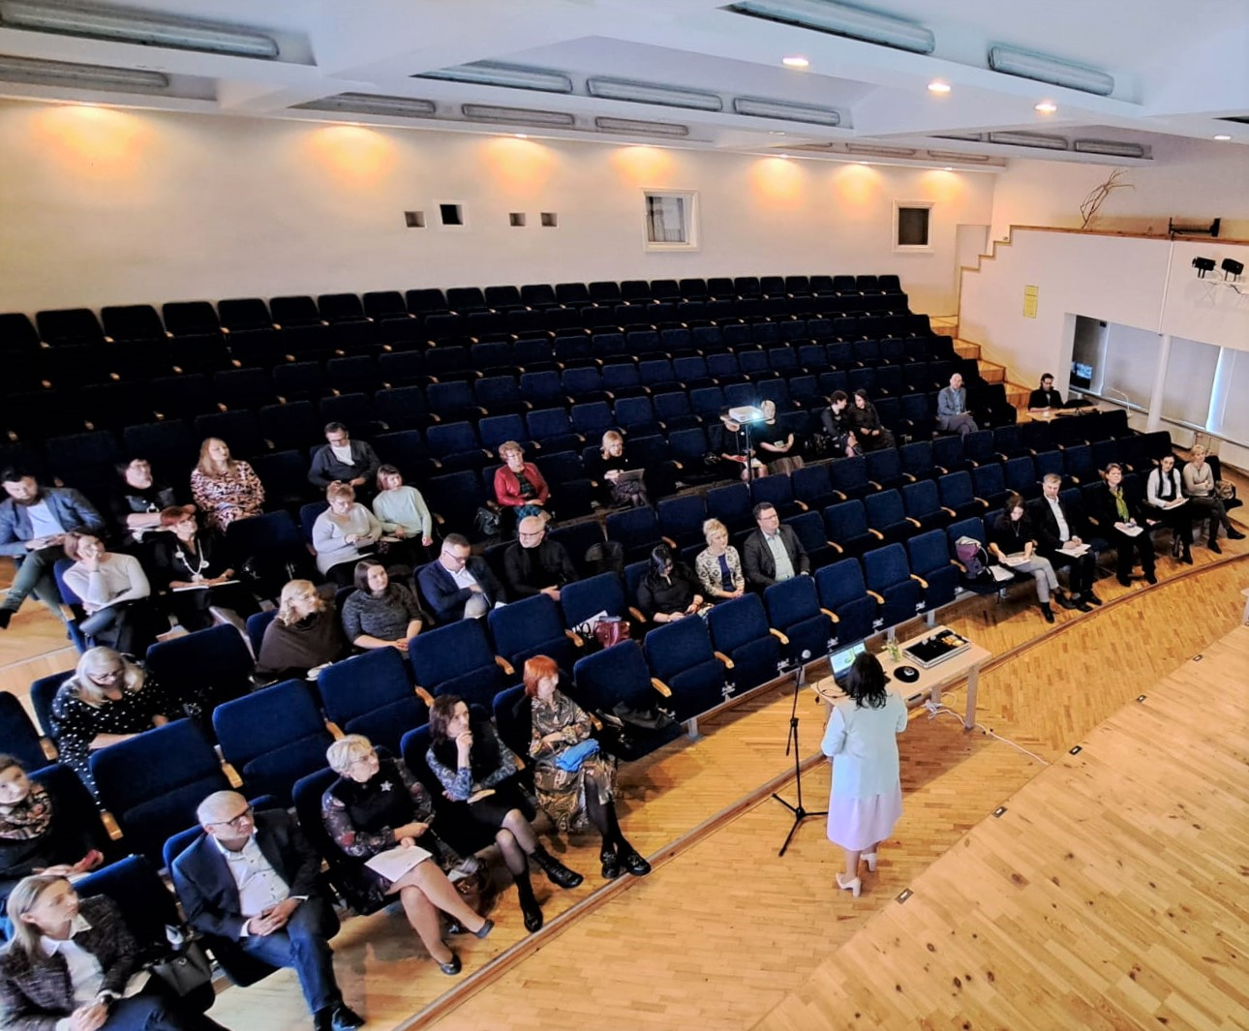
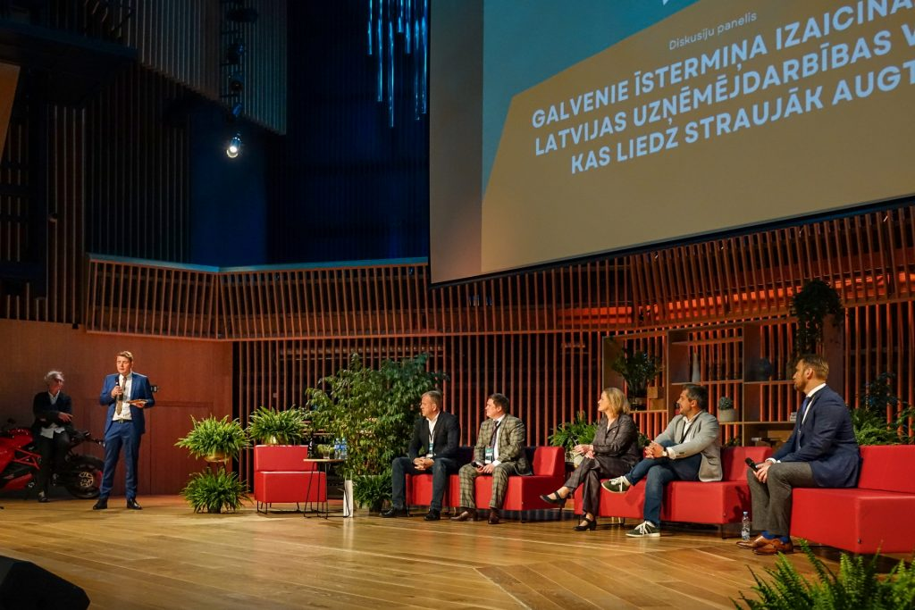
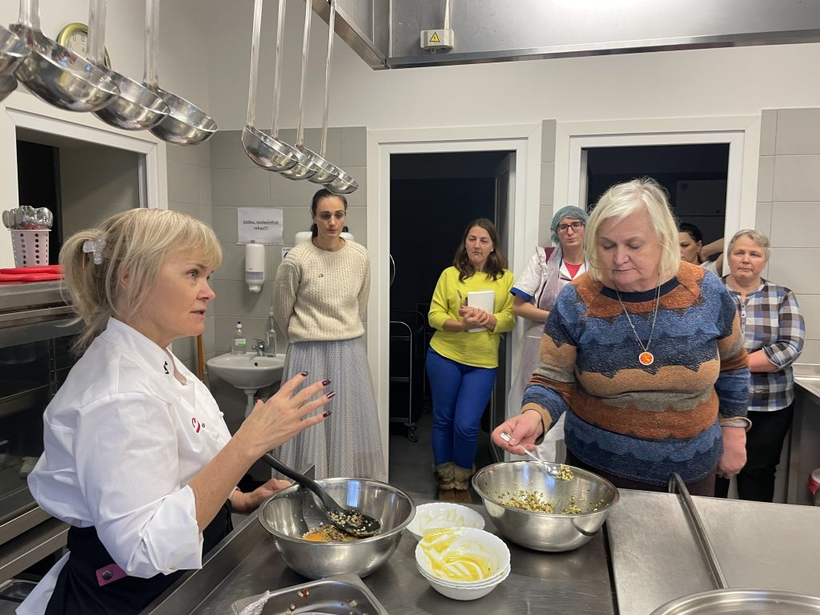
KONFERENCES
PAŠVALDĪBU DARBINIEKIEM, UZŅĒMĒJIEM UN JOMU SPECIĀLISTIEM
BIZNESA FORUMI
UZŅĒMĒJIEM UN JOMAS SPECIĀLISTIEM
MEISTARKLASES
KURZEMES SKOLU DARBINIEKIEM
PAVISAM KOPĀ:
MEISTARKLASES, KONFERENCES UN BIZNESA FORUMI
9 | 592
5 | 356
Ventspils – Grobiņa – Saldus - Liepāja
2 | 188
2 | 48
pasākumi
dalībnieki
pasākumi
dalībnieki
pasākumi
dalībnieki
pasākumi
dalībnieki
Zināšanas papildinājuši:
Uzņēmēji,
Sociālās jomas darbinieki,
Izglītības jomas pārstāvji,
Ēdināšanas jomas darbinieki,
Pašvaldību speciālisti,
NVO jomas pārstāvji.
Notikušas tādās Kurzemei būtiskās jomās, kā:
Uzņēmējdarbības veicināšana,
Sociālo pakalpojumu attīstība,
vides aizsardzība.
2 Biznesa forumi,, kuros aplūkoti tādi uzņēmējiem būtiski jautājumi, kā:
Inovācijas,
Konkurētspēja Latvijā un ārvalstīs,
Uzņēmējdarbības loma reģiona attīstībā.
2 meistarklases skolu darbiniekiem vietējo produktu iekļaušanas veicināšanai skolu ēdināšanā:
Pavāriem,
Medmāsām,
Dizaina un tehnoloģiju skolotājiem,
Pašvaldību darbiniekiem.

Slide 23
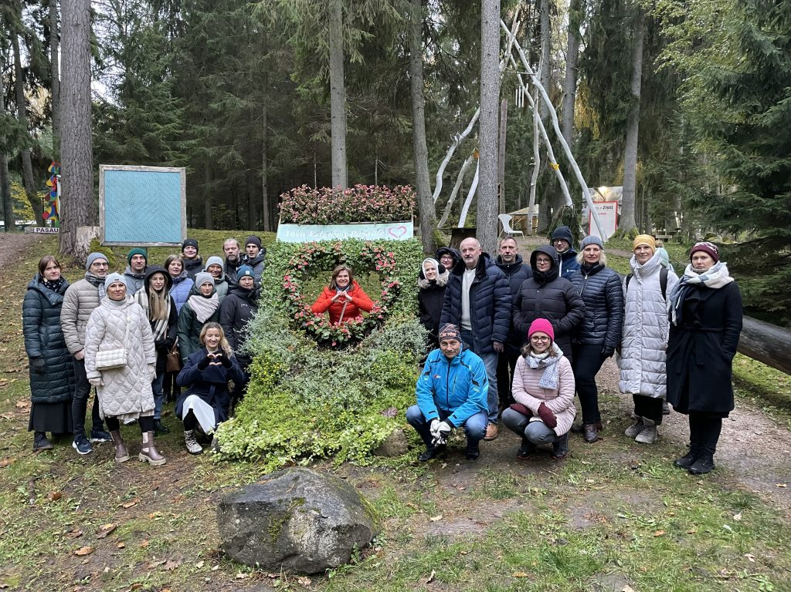
PAVISAM KOPĀ:
Kurzemes plānošanas reģiona īstenotās aktivitātes 2023.gadā
DARBSEMINĀRI UN INFORMATĪVAS SANĀKSMES
5 | 192
pasākumi
dalībnieki
Pasākumi rīkoti, lai veicinātu sadarbību tādās jomās, kā:
Notekūdeņu apsaimniekošana,
Skolu ēdināšana,
Attīstības plānošana,
Vides pieejamības uzlabošana
DARBSEMINĀRI UN INFORMATĪVAS SANĀKSMES

Slide 24

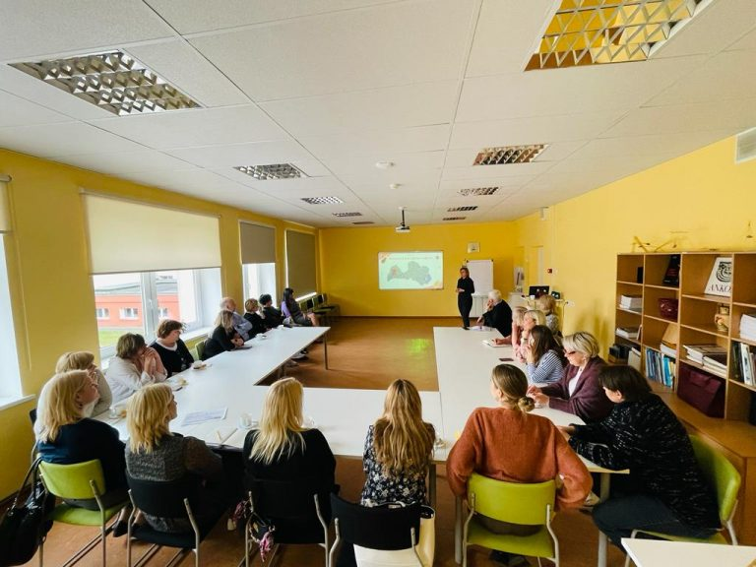
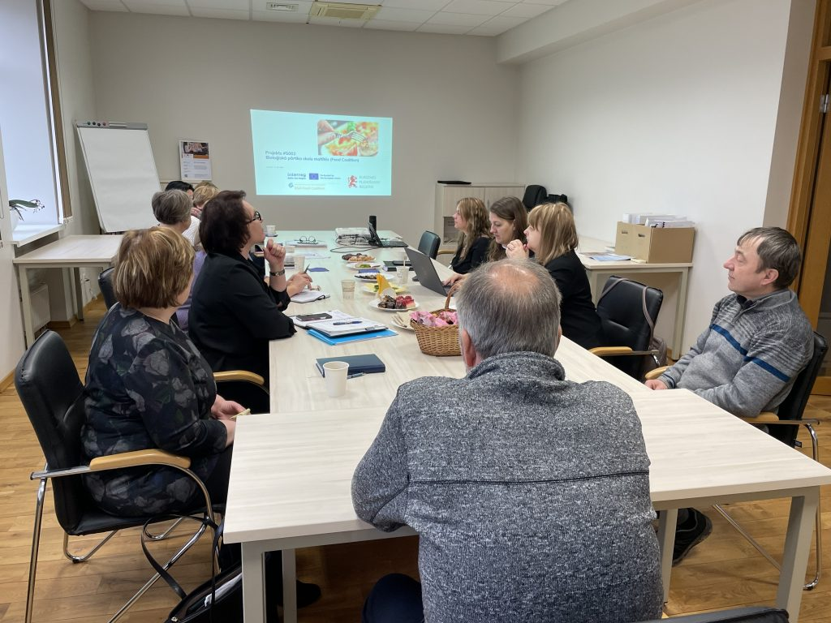
PAVISAM KOPĀ:
VEBINĀRS
VISIEM INTERESENTIEM
SANĀKSMES
PAŠVALDĪBU DARBINIEKIEM, JOMU SPECIĀLISTIEM
FOKUSGRUPA
VIETĒJO PRODUKTU IEKĻAUŠANAI SKOLU ĒDINĀŠANĀ
DARBSEMINĀRI UN INFORMATĪVAS SANĀKSMES
5 | 192
1 | 85
3 | 94
1 | 13
pasākumi
dalībnieki
pasākums
dalībnieki
pasākumi
dalībnieki
pasākums
dalībnieki
Tiešsaiste – Grobiņa – Engure – Šlokenbeka – Kuldīga
Publisks vebinārs visiem interesentiem izglītošanai par farmaceitiskām vielām notekūdeņos – daudzumu, ietekmi un iespējām to samazināšanai.
1 Kurzemes pilotprojekta skolu tikšanās vietējo produktu iekļaušanas veicināšanai skolu ēdināšanā;
Diskusijā par labākajiem risinājumiem iesaistot:
Lauksaimniekus;
Skolu ēdinātājus;
Izglītības iestāžu darbiniekus;
Pašvaldību speciālistus
Pasākumi rīkoti, lai veicinātu sadarbību tādās jomās, kā:
Notekūdeņu apsaimniekošana,
Skolu ēdināšana,
Attīstības plānošana,
Vides pieejamības uzlabošana
1 ievadseminārs piekrastes tematiskā plānojuma izstrādei
1 projekta uzsākšanas sanāksme

Slide 25
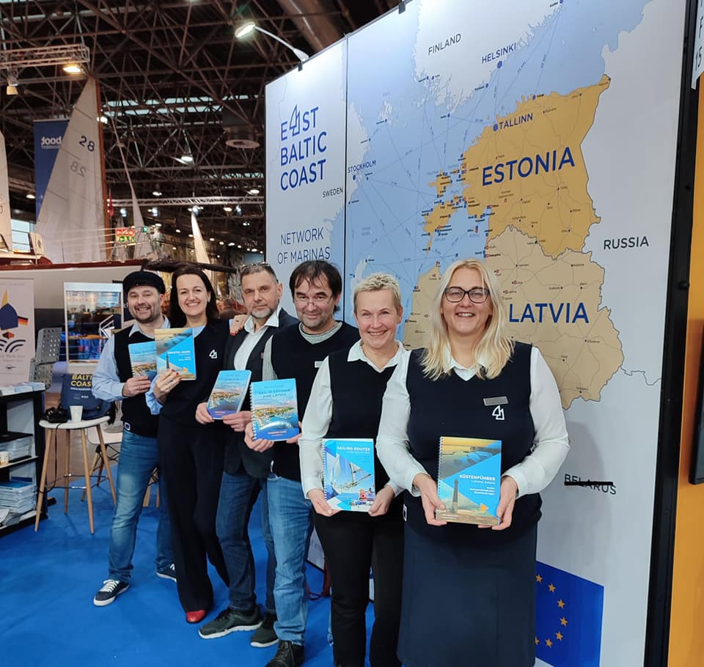
PAVISAM KOPĀ:
Kurzemes plānošanas reģiona īstenotās aktivitātes 2023.gadā
16
IZSTĀDES
Izstādes Latvijā un ārvalstīs
DALĪBA IZSTĀDĒS
Kurzemes plānošanas reģiona tūrisma iespēju, jahtu ostu popularizēšanai un uzņēmēju konkurētspējas veicināšanai

Slide 26
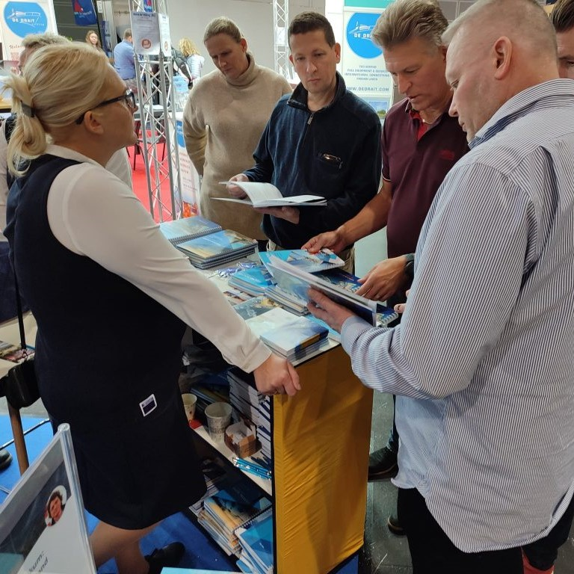
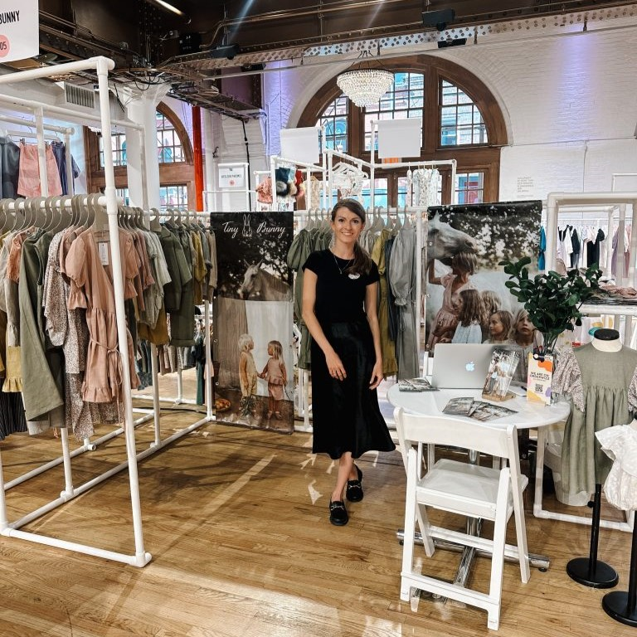
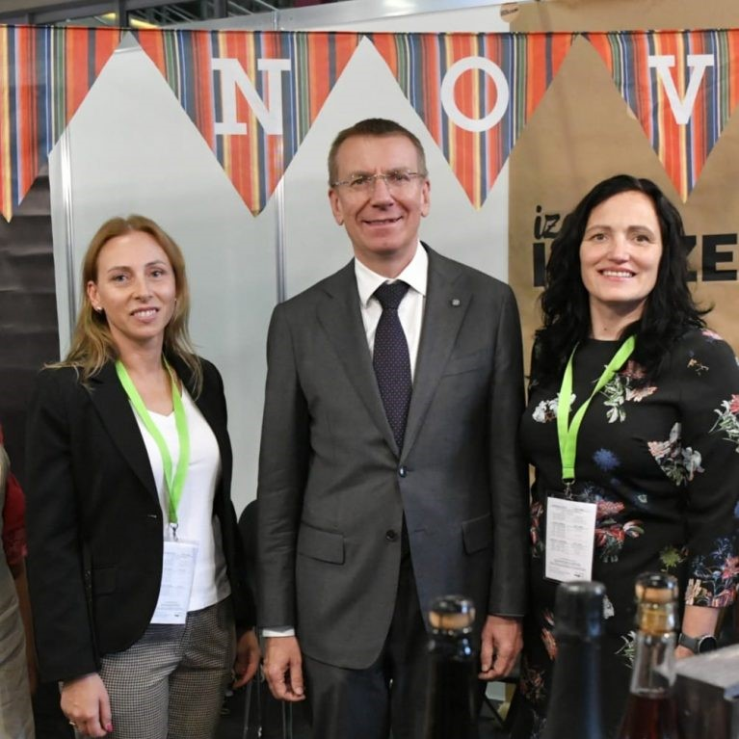
IZSTĀDES ĀRVALSTĪS
Tūrisms un jahtu ostas
ATBALSTS UZŅĒMĒJIEM
Dalībai izstādēs
IZSTĀDES LATVIJĀ
KPR un pašvaldībām
PAVISAM KOPĀ:
16
IZSTĀDES
5 | 4
10 | 11
1
Izstādes Latvijā un ārvalstīs
Tiešsaiste – Grobiņa – Engure – Šlokenbeka – Kuldīga
izstādes
valstīs
Izstādes
Uzņēmēji
Baltijas mēroga izstāde
KPR projekta Nr. LV-LOCALDEV-0004 “Uzņēmējdarbības atbalsta pasākumi Kurzemes plānošanas reģionā” ietvaros līdzfinansēta 11 uzņēmēju dalība 10 izstādēs – 5 izstādēs Latvijā un 5 – ārvalstīs: ASV, Vācijā.
Kurzemes plānošanas reģiona tūrisma iespēju, jahtu ostu popularizēšanai un uzņēmēju konkurētspējas veicināšanai
Dalība piecās izstādēs ārvalstīs – Zviedrijā, Vācijā, Somijā un Igaunijā – Kurzemes reģiona tūrisma un jahtu ostu popularizēšanai.
Kurzemes plānošanas reģiona Uzņēmējdarbības centra un Talsu, Saldus, Tukuma un Ventspils novadu pašvaldību dalība «Riga Food 2023».

Slide 27



Kurzemes plānošanas reģiona īstenotās aktivitātes 2023.gadā
DRUKĀTIE MATERIĀLI
PAVISAM KOPĀ:
3
DRUKĀTIE MATERIĀLI
INFORMATĪVI MATERIĀLI
Izdoti tādās jomās, kā:
Tūrisms,
Sociālo pakalpojumu attīstība.

Slide 28


CEĻVEDIS
«IZZINI BALTUS»
BROŠŪRA
«Jauna infrastruktūra Kurzemē sabiedrībā balstītu sociālo pakalpojumu sniegšanai»
CEĻVEDIS
PAR AUSTRUMBALTIJAS OSTĀM
DRUKĀTIE MATERIĀLI
PAVISAM KOPĀ:
3 | 16100
2 | 5000
3
valodas
eksemplāri
DIGITĀLĀ FORMĀTĀ
valodas
eksemplāri
INFORMATĪVI MATERIĀLI
Ceļvedis informācijas sniegšanai par tūrisma vietām «Baltu ceļa» ietvaros latviešu, lietuviešu un angļu valodās, izplatīts: TIC (Kurzeme, Rīga, Jūrmala, Šauļi, Klaipēdas reģions), dažādos pasākumos Kurzemē.
Informatīvu materiāls tapis sadarbībā ar Kurzemes reģiona pašvaldībām un sniedz informāciju par jauno infrastruktūru Kurzemē, kas tapusi deinstitucionalizācijas procesa īstenošanai.
Ceļvedis informācijas sniegšanai par Latvijas un Igaunijas ostām vācu un angļu valodā, izplatīts: Jahtu ostās Latvijā, Igaunijā, Vācijā, jahtu tūrisma pasākumos un izstādēs Eiropā.
Izdoti tādās jomās, kā:
Tūrisms,
Sociālo pakalpojumu attīstība.

Slide 29
Kurzemes plānošanas reģiona īstenotās aktivitātes 2023.gadā
VIDEO
VIDEO

Slide 30
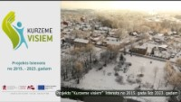
VIDEO
Projekta «Kurzeme visiem» noslēguma video par projekta rezultātiem un Kurzemes reģionā tapušo infrastruktūru sabiedrībā balstītu sociālo pakalpojumu sniegšanai, kas tapis 2023.gada decembrī sadarbībā ar jauniešu multimediju studiju “Frekvence”: https://www.youtube.com/watch?v=Dm12ig81okQ

Slide 31
Kurzemes plānošanas reģiona īstenotās aktivitātes 2023.gadā
SADARBĪBA AR ĀRVALSTU BLOGERIEM
SADARBĪBA AR ĀRVALSTU BLOGERIEM KURZEMES REĢIONA POPULARIZĒŠANAI

Slide 32

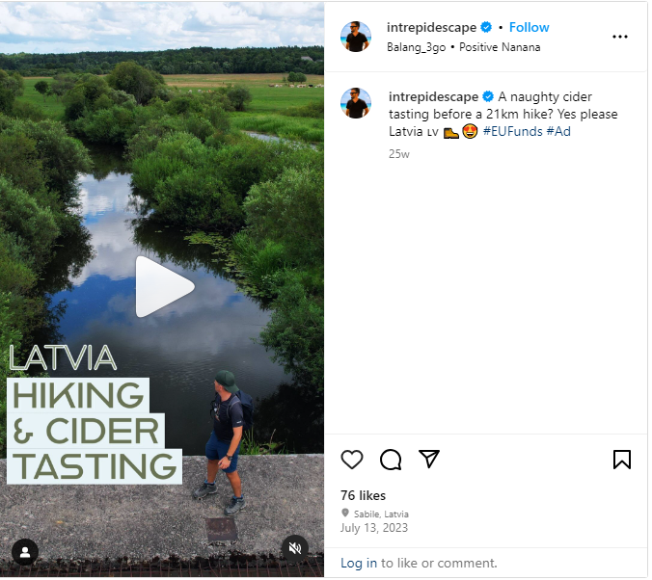

SADARBĪBA AR ĀRVALSTU BLOGERIEM
https://www.instagram.com/intrepidescape/reel/CupocCwLj09/
Lielbritānijas ceļojumu blogera Skot Tisson vizīte Kurzemē - Sabilē - Kandavā un Kolkā – Ģipkā. Radīts saturs Lielbritānijas un pasaules kājāmgājējiem, ceļotājiem: https://www.instagram.com/intrepidescape/

Slide 33
PROJEKTU NODAĻAS AKTIVITĀTES
DETALIZĒTI PAR IEVIEŠANĀ ESOŠAJIEM PROJEKTIEM 2024

Slide 34

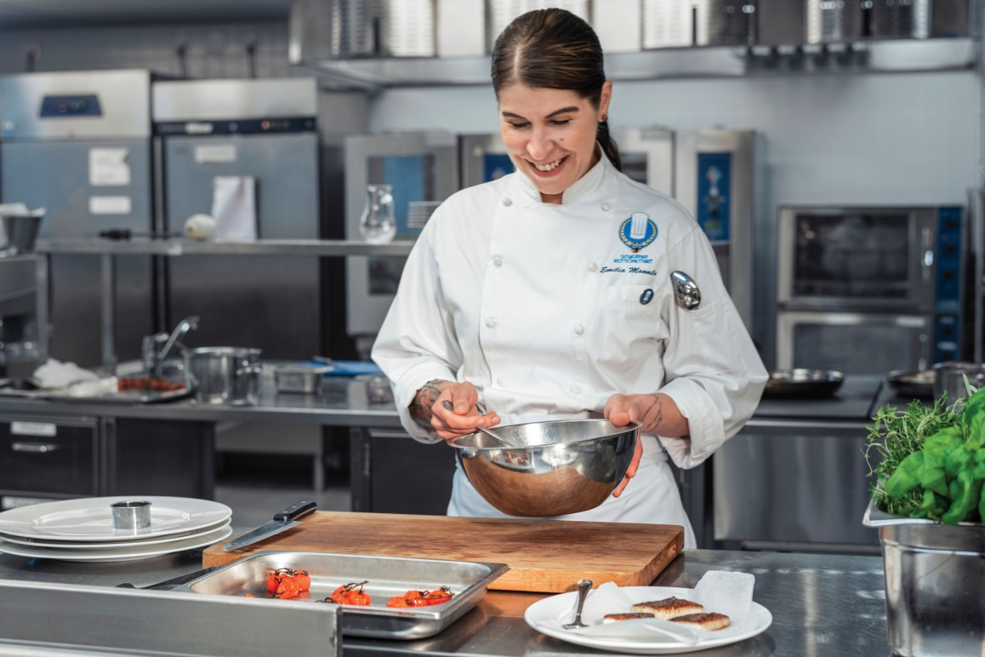

Tour4Youth
01.08.2023 – 31.10.2025
KPR budžets: 120 239 EUR
Vadošais: Satakunto Universitāte
“Jauniešu nodarbinātības iespēju uzlabošana CB tūrisma, viesmīlības un restorānu nozarēs”
PROJEKTA MĒRĶIS: palielināt jauniešu konkurētspēju darba tirgū, sniedzot viņiem dažādas zināšanas par tūrisma nozari, tajā nepieciešamo darba spēku. Tādējādi lauku teritorijās dzīvojošie jaunieši tiek mudināti veidot savu dzīvi kopienā. Izveidot tiltu, lai šī paaudze varētu iekļauties darba tirgū darbietilpīgajās tūrisma, viesmīlības un restorānu nozarēs.
Nozīmīgākās aktivitātes un rezultāti:
Izstrādāts tiešsaistes mācību kurss par karjeras vadību un darba meklēšanu;
Tiks rīkota kontaktbirža, lai savienotu darba meklētājus ar darba devējiem;
Nodrošinātas īstermiņa (4-8 nedēļu) prakses vietas tūrisma uzņēmumos
20 jauniešiem (5no Kurzemes) tiks dota iespēja stažēties ārvalstīs
Izveidota mācību platforma, lai projektam noslēdzoties tās pašas zināšanas iespējams apgūt pašmācību ceļā;
https://centralbaltic.eu/project/tour4youth/
Projekta vadītāja:
Aija Neilande
26147139
aija.neilande@kurzemeregions.lv

Slide 35
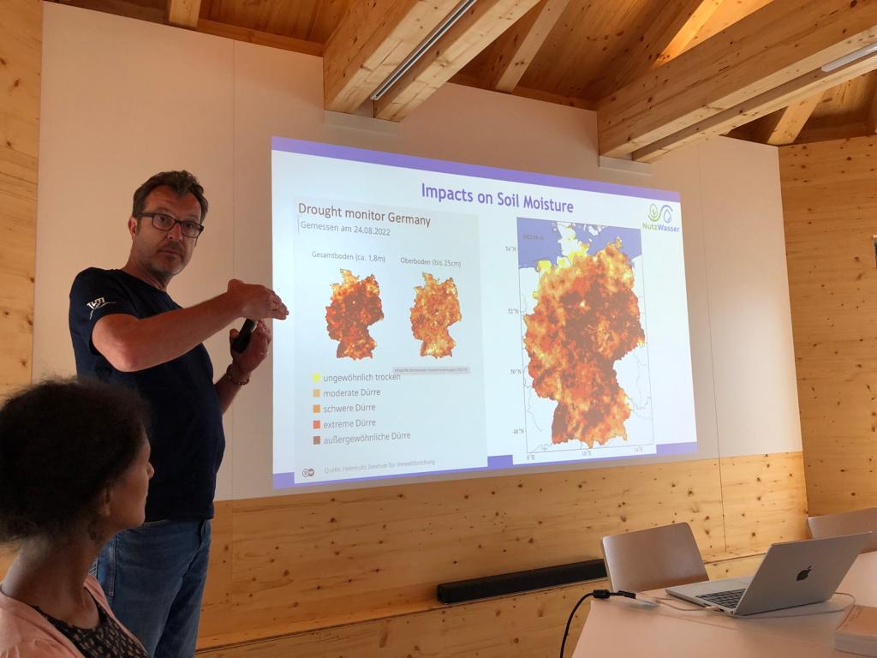


WaterMan
01.01.2023 – 31.12.2025
KPR budžets: 198 000 EUR
Vadošais: Kalmāras reģiona pašvaldība
PROJEKTA MĒRĶIS: Veicināt ūdens atkārtotu izmantošanu Baltijas jūras reģionā, tādējādi papildinot ūdens apsaimniekošanu ar jaunu elementu, kas var padarīt ūdensapgādi noturīgāku pret klimata pārmaiņām. “WaterMan” projekts nodrošinās ar zināšanām un rīkiem, lai izstrādātu stratēģiskas pieejas un īstenotu konkrētus pasākumus, lai ieviestu ūdens atkārtotu izmantošanu praksē.
Nozīmīgākās aktivitātes un rezultāti:
Uzkrātas zināšanas par lietus ūdens izmantošanu un attīrīšanu;
Vietējās un reģionālās paraugstratēģijas izstrāde ūdens atkārtotai izmantošanai Kurzemē (pamats vienota ietvara veidošanai pašvaldībām);
Projekta ietvaros plānots iegūt un kopīgot virkni risinājumu attiecībā uz ūdens atkārtotas izmantošanas iespējām;
Pilotteritorija Latvijā – Saldus pilsēta – strūklakas izbūve O.Kalpaka laukumā, kura darbosies no attīrīta lietus ūdens
https://interreg-baltic.eu/project/waterman/
https://www.kurzemesregions.lv/projekti/vides-aizsardziba/watwerman/
Projekta vadītāja:
Aija Neilande
26147139
aija.neilande@kurzemeregions.lv

Slide 36




Pārgājienu taku pieejamība
01.07.2023 – 30.06.2026
KPR budžets: 139 893 EUR
Vadošais: Lauku Ceļotājs
PROJEKTA MĒRĶIS ir uzlabot Baltijas pārgājienu taku – Jūrtakas un Mežtakas pieejamību dažādām sociālajām grupām, ieviešot pieejamības un iekļaujošā mārketinga risinājumus abu taku teritorijā Latvijā un Igaunijā.
Nozīmīgākās aktivitātes un rezultāti:
Ratiņkrēslu pieejamības risinājumi, lai atvieglotu pārgājienus/pārvietošanos ar ratiņkrēsliem pa dažādām virsmām (2 peldošie ratiņkrēsli Apšuciemā);
Izvietota laipa ūdens sasniegšanai Apšuciemā un Klapkalnciemā;
Uzņemta ERA organizācija Kurzemē;
Sagatavoti audio ieraksti par katru no Mežtakas un Jūrtakas posmiem;
Apmācību pasākumi tūrisma pakalpojumu sniedzējiem un gidiem;
Mārketinga un apmācību video izstrāde;
Pieredzes braucieni pakalpojumu sniedzējiem, mēdijiem;
Ieviestās pilotaktivitātes testēšana
https://www.kurzemesregions.lv/projekti/turisms/pargajienu-taku-pieejamiba/
Projekta vadītāja:
Aija Neilande
26147139
aija.neilande@kurzemeregions.lv

Slide 37

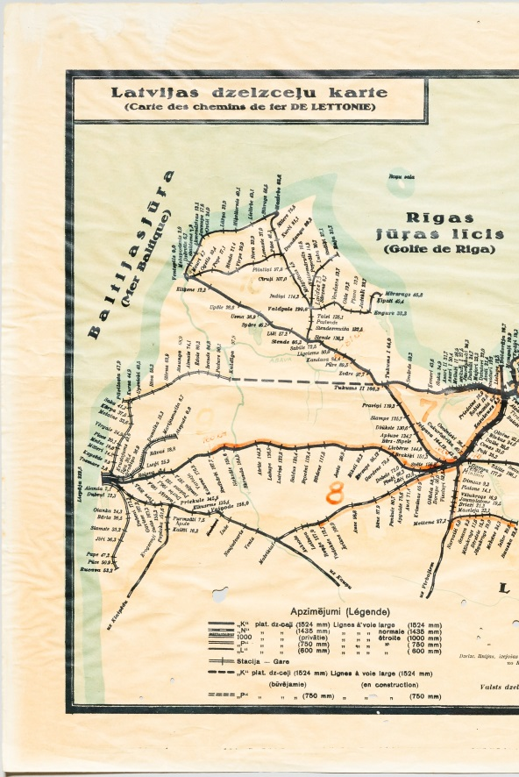

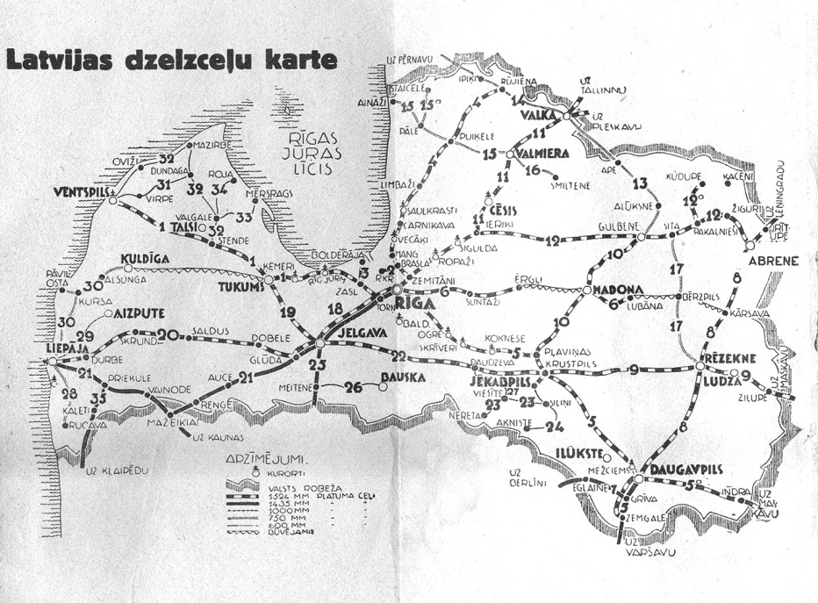
Zaļie ceļi II
01.10.2023 – 30.09.2025
KPR budžets: 200 000 EUR
Vadošais: Vidzemes tūrisma asociācija
PROJEKTA MĒRĶIS: Projekta vispārējais mērķis ir palielināt Zaļā dzelzceļa tūrisma produkta pieejamību, lai apmierinātu dažāda vecuma, fiziskā un garīgā stāvokļa cilvēku vajadzības, kā arī veicināt iekļaujošāku tūrisma pakalpojumu attīstību Igaunijā un Latvijā.
Mērķis tiks sasniegts, uzlabojot jau esošās Zaļo dzelzceļu trases un izveidojot jaunus posmus, ņemot vērā dažādas pieejamības problēmas (pilotposmi dažādām mērķa grupu vajadzībām). Tā kā Zaļo dzelzceļu posmi ir garas pārgājienu takas, tie sniedz iespēju aplūkot daudzveidīgu pieejamības spektru un izmēģināt dažādas pieejas garīgās un fiziskās attīstības traucējumiem.
Nozīmīgākās aktivitātes un rezultāti:
Attīstīta Zaļā dzelzceļa līnija Liepāja - Pāvilosta
Papildināta greenrailways.eu mājas lapu ar jaunattīstītajām zaļo dzelzceļu līnijām t.sk. Kurzemē;
Organizēts publisks velo brauciens līnijas Liepāja - Pāvilosta atklāšanai;
Izveidoti 9 audio ieraksti par katru no dzelzceļa stacijām, vietām, nostāstiem;
Raksti laikrakstos un žurnālos;
Sagatavota maršruta karte
https://www.kurzemesregions.lv/projekti/turisms/
Projekta vadītāja:
Aija Neilande
26147139
aija.neilande@kurzemeregions.lv

Slide 38

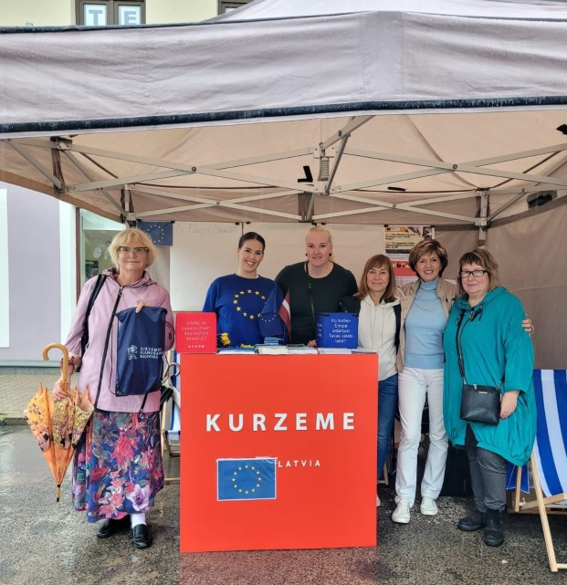
NOTE
01.01.2023. – 30.06.2024.
KPR budžets: 2950 EUR
Vadošais: Fattoria Pugliese Diffusa APS
PROJEKTA MĒRĶIS: aicināt jauniešus un visus Eiropas, Latvijas iedzīvotājus piedalīties Eiroparlamenta vēlēšanās. Kā arī stāstīt par to kā Eiropas parlaments strādā, kā mēs kā iedzīvotāji, ES pilsoņi varam to ietekmēt.
Nozīmīgākās aktivitātes un rezultāti:
Jāpiedalās 3 online apmācībās (Beļģija, Portugāle, Lietuva),
Sarīkotas ielas debates par tēmu «Kās es varu mainīt Eiropu!»,
Ņemta dalība apmācībās Itālijā, tēma Eiroparlamenta komisijas darbs, lēmumu pieņemšana, priekšlikumu iestrāde likumprojektos,
Ņemta dalība apmācībās Rumānijā
Sagatavoti podkāsti par Eiropas savienību,
!!! Uzrunātā tautas daļa dodas uz vēlēšanas iecirkņiem no 6. līdz 9.06.2024. un atdod savu balsi par izvirzītajiem kandidātiem.
Projekta vadītāja: Aija Neilande, 26147139, aija.neilande@kurzemeregions.lv
Atbalsta personās: Laura, Iveta un Zane ☺

Slide 39

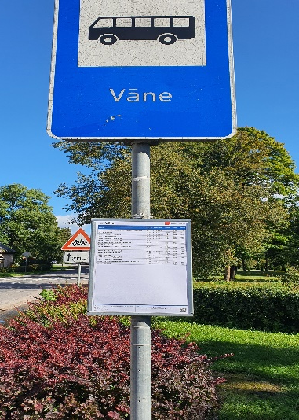
SuRuMo
01.05.2023 – 30.09.2026
KPR budžets: 337, 701.60 EUR
Vadošais: Ostergotlandes reģions Zviedrijā
PROJEKTA MĒRĶIS: Nodrošināt ilgspējīgus risinājumus lauku iedzīvotājiem, lai nodrošinātu kvalitatīvas pārvietošanās iespējas.
https://www.kurzemesregions.lv/projekti/pievilciga-dzives-vide/surumo/
Projekta vadītāja:
Vizma Ģēģere
Tālrunis: 29129385
E-pasts:
vizma.gegere@kurzemesregions.lv
Nozīmīgākās aktivitātes un rezultāti:
Veikt anketu apkopošanu un rezultātu analīzi, iesniegt vadošam partnerim-zviedriem apkopojumu anketā;
Tikšanās klātienē ar pilotvietu iedzīvotājiem, projekta prezentācija, viedokļu uzklausīšana, papildus anketēšana;
Regulāra, vismaz 1 reizi mēnesī, darba grupas tikšanās, plānoto darbu noteikšana;
Datu, par izvirzītām pilotvietām, vākšana un apkopošana, analīze;
Regulāra komunikācija ar vadošo partneri;
Iepazīšanās ar pieredzi citos transporta jomas projektos.

Slide 40


DĀRZA PĒRLES II
10.11.2023 – 10.05.2026
KPR budžets: 119 950.- EUR
Vadošais: Vidzemes tūrisma asociācija
PROJEKTA MĒRĶIS: Izveidot dārzu, parku un dabas apskates vietu tīklu, lai attīstītu un popularizētu dārzu tūrismu. Pilnveidot tūrisma risinājumus, iekļaujot piejamību personām ar invaliditāti.
https://www.kurzemesregions.lv/projekti/turisms/darza-perles/
Projekta vadītāja:
Vizma Ģēģere
Tālrunis: 29129385
E-pasts:
vizma.gegere@kurzemesregions.lv
Nozīmīgākās aktivitātes un rezultāti:
360 grādu video filmēšana un 3D briļļu iegādi Sabiles Vīna kalnam
Brocēnu Meža parka labiekārtojums
Piesaistīt ekspertu, lai noteiktu prasības cilvēkiem ar invaliditāti Brocēnu Meža parka objektā, kā arī info stendiem.
Pieredzes apmaiņas brauciens uz Zviedriju.
Papildināt izveidoto mājas lapu https://www.gardenpearls.eu/ ar projektā iekļautiem Kurzemes tūrisma objektiem.
Regulāri piedalīties vadošā partnera organizētajos semināros klātienē un zoomā.

Slide 41

INTEGRĒTAS PĀRVALDĪBAS VEICINĀŠANA PIEKRASTĒ, ILGTSPĒJĪGI IZMANTOJOT DABAS UN SOCIĀLO KAPITĀLU / BALTIC SEA2LAND
01.01.2023 – 31.12.2025
KPR budžets: 249 759 EUR
Vadošais partneris: VARAM
PROJEKTA MĒRĶIS: veicināt integrētu un iekļaujošu piekrastes pārvaldību, līdzsvarojot Zilās ekonomikas sektoru, dabas aizsardzības un vietējo kopienu intereses.
Nozīmīgākās aktivitātes un rezultāti:
Kurzemes piekrastes tematiskā plānojuma izstrāde:
  (2) ievadsemināri Užavā (16.01.) un Liepājā (17.01);
  iepirkums par plānojuma izstrādi, līgums (1);
  ekspertu darbs, intervijas;
  (6) darba grupu semināri jūnijā/septembrī;
  līdz gada beigām izstrādāta piekrastes tematiskā plānojuma 1.redakcija;
GoA 1.4. Projekta partneru kapacitātes paaugstināšana:
  plānoto apmācību organizēšana, koordinēšana (t.sk. partneru sanāksmē maijā Vācijā);
  partneru anketēšana;
  GoA 1.4.nodevuma ziņojuma sagatavošana
#BalticSea2Land
Twitter: @BalticSea2Land
interreg-baltic.eu/project/BalticSea2Land
https://www.kurzemesregions.lv/projekti/attistibas-planosana/baltic-sea2land/
Projekta vadītāja:
Ligita Kokaine
ligita.kokaine@kurzemesregions.lv
26586604

Slide 42


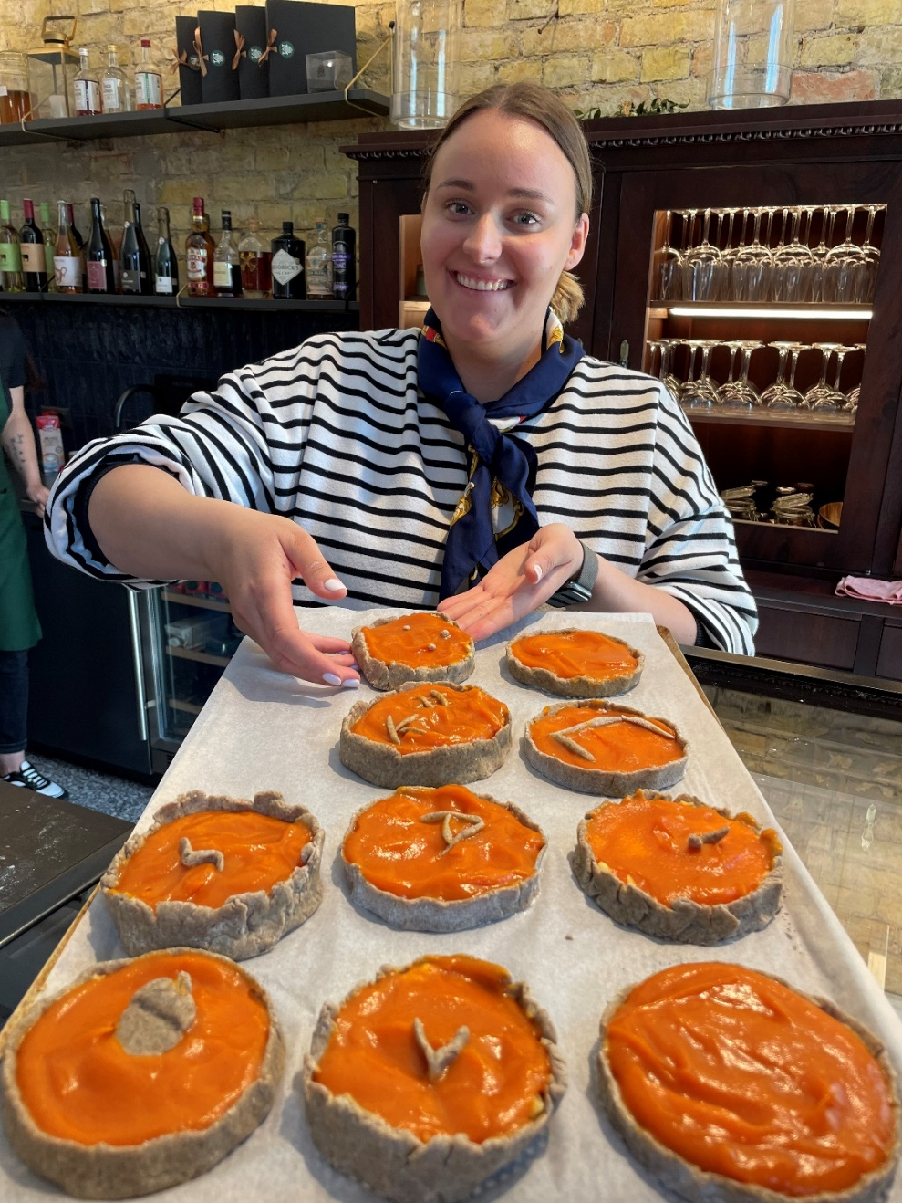

BSR Food Coalition
01.10.2022 – 30.09.2024
KPR budžets: 53 928 EUR
Vadošais: Klaipēdas Universitāte
PROJEKTA MĒRĶIS: Veicināt veselīgākas, vietējo lauksaimnieku audzētās produkcijas sekmīgāku iekļaušanu skolu ēdināšanā
Plānotie rezultāti 2024:
Pavāru pieredzes apmaiņas vizītes skolās (01.24. - Nīca)
www.razotskurzeme.lv papildināšana ar lauksaimnieku sadaļu
Info materiāls
13.-17.05. pilota rezultātu izplatīšanas nedēļa
#BSRFoodCoalition
https://interreg-baltic.eu/project/bsr-food-coalition/
https://www.kurzemesregions.lv/projekti/pievilciga-dzives-vide/bsr-food-coalition/
Projekta vadītāja:
Alise Lūse
26567874, alise.luse@kurzemesregions.lv

Slide 43


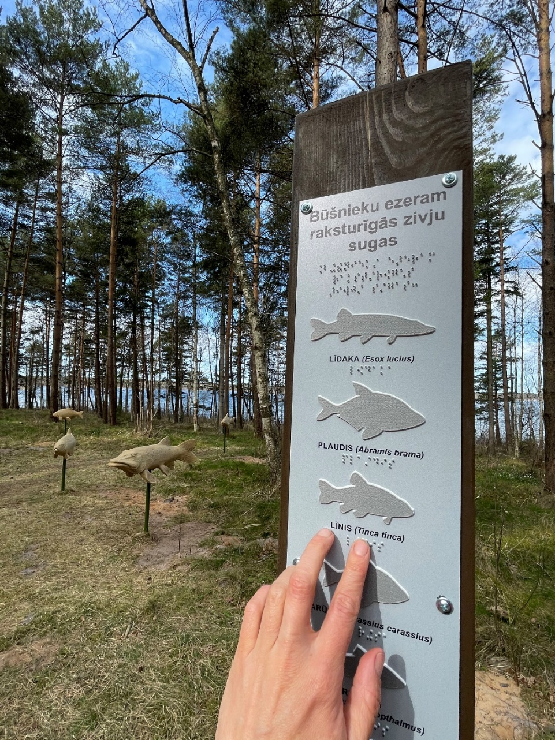
Access routes
01.10.2023 – 31.03.2026
KPR budžets: 300 000 EUR
Vadošais: Kurzemes plānošanas reģions
PROJEKTA MĒRĶIS: Paplašināt mapeirons.eu iekļauto pieejamo tūrisma galamērķu ķēdi un attīstīt 30 visiem pieejamus 1-3 dienu maršrutus Latvijā un Igaunijā
Plānotie rezultāti 2024 :
Vietējais forums Saldū 24.01.
Info materiāls kultūras objektu administratoriem, uzņēmējiem, t.sk. naktsmītņu un ēdin. pak. sniedzējiem + PL
Pieredzes apmaiņas (LV, EE, SE)
Taktilie risinājumi 5 objektos:
  Cieceres dabas taka Saldū – GLEZNAS,
  Mālkalna parks Tukumā – ZIEDI,
  Grobiņas arheoloģiskais ansamblis – KURŠU VIKINGI,
  Būšnieku ezera pludmale Ventspilī - PUTNI un peldvieta,
  Elkraga dabas taka Usmā - ZIVIS & MORICSALA
mapeirons.eu papildināšana, apsekojumi
#Accessroutes
https://www.kurzemesregions.lv/projekti/turisms/access-routes/
Projekta vadītāja:
Alise Lūse
26567874, alise.luse@kurzemesregions.lv

Slide 44



Light in the Dark
01.10.2023 – 31.03.2026
KPR budžets: 119 950EUR
Vadošais: Novia University of Applied Sciences
PROJEKTA MĒRĶIS: palīdzēt maziem un vidējiem tūrisma nozares uzņēmumiem izveidot un attīstīt nesezonas dabas piedāvājumus, lai piesaistītu tūristus Baltijas jūras ziemeļu reģiona lauku un piekrastes teritorijām visa gada garumā.
Plānotie rezultāti 2024 :
Dabas tūristu aptauja (500 respondenti katrā valstī ) -Pārskats par dabas tūristu profilu, Sekundāro datu analīze tūrisma biznesa attīstībai, Video ar viegli uztveramiem skaidrojumiem gala lietotājiem
MVU aptauja un intervijas - Ziņojums par izaicinājumiem - Pakalpojumi, ko MVU gatavi pārdot- Mārketinga kanāli, kurus MVU ir gatavi izmantot- MVU ārējie izaicinājumi (transports, loģistika u.c.)- Iekšējie izaicinājumi (rentabilitāte, personāla resursi)
Pakalpojumu prototipa izstrāde - Izanalizētas aptaujas, darbs grupās pie produktu izveides, semināri Trīs reāli «Light in the Dark» tūrisma pakalpojumu biznesa modeļi un produktu apraksti
Mārketinga materiālu sagatavošana - Izveidota produktu vizuālā identitāte, vizuālo materiālu un teksta vadlīnijas, Mārketinga rīku pārvaldības instrukcijas
#LightintheDark
https://www.kurzemesregions.lv/projekti/turisms/gaisma-tumsa/
Projekta vadītāja:
Anna Elizabete Upsava
26369876, anna.upsava@kurzemesregions.lv

Slide 45




Pašvaldību kapacitātes stiprināšana to darbības efektivitātes un kvalitātes uzlabošanai (Pašvaldību pakalpojums – «Darbs ar Jaunatni»
08.05.2023. – 30.06.2026
KPR budžets: 337 570 EUR
Vadošais: Vides aizsardzības un reģionālās attīstības ministrija
PROJEKTA MĒRĶIS: Celt pašvaldību kapacitāti to darbības efektivitātes un kvalitātes uzlabošanai administratīvi teritoriālās reformas kontekstā, lai tās spētu nodrošināt tām likumos noteikto autonomo funkciju izpildi salīdzināmā kvalitātē un pieejamībā, kā arī spētu sniegt iedzīvotajiem kvalitatīvus pakalpojumus par samērīgām izmaksām atbilstoši aktuālajām demogrāfiskajām tendencēm.
Nozīmīgākās aktivitātes un rezultāti:
Pieredzes apmaiņas brauciens pašvaldību speciālistiem darbā ar jaunatni uz Gulbeni un Madonu
  Laiks: 2 dienas, februāris
  Paredzētais dalībnieku skaits: 15
Apmācības jomas 'Darbs ar jaunatni' speciālistiem.
  Laiks: aprīlis, maijs
  Paredzētais kopējais dalībnieku skaits: 40
Pieredzes apmaiņas brauciens pašvaldību speciālistiem darbā ar jaunatni uz Somiju (?)
  Laiks: 2.ceturksnis, 4 dienas
  Paredzētais dalībnieku skaits: 15
Pieredzes apmaiņas brauciens pašvaldību vadītājiem / vietniekiem uz Slovēniju
  Laiks: 4 dienas, 3.ceturksnis
Ideju hakatons
  Laiks: oktobris, 1 diena
  Dalībnieku skaits: 20
  Paredzētais dalībnieku skaits: 10
Projektu finansē Eiropas Savienība Latvijas Atveseļošanas un noturības mehānisma plāna investīcijas 3.1.1.2.i. “Pašvaldību kapacitātes stiprināšana to darbības efektivitātes un kvalitātes uzlabošanai” ietvaros.
Projekta eksperte:
Zane Gaile
29206098
Zane.gaile@kurzemesregions.lv

Slide 46

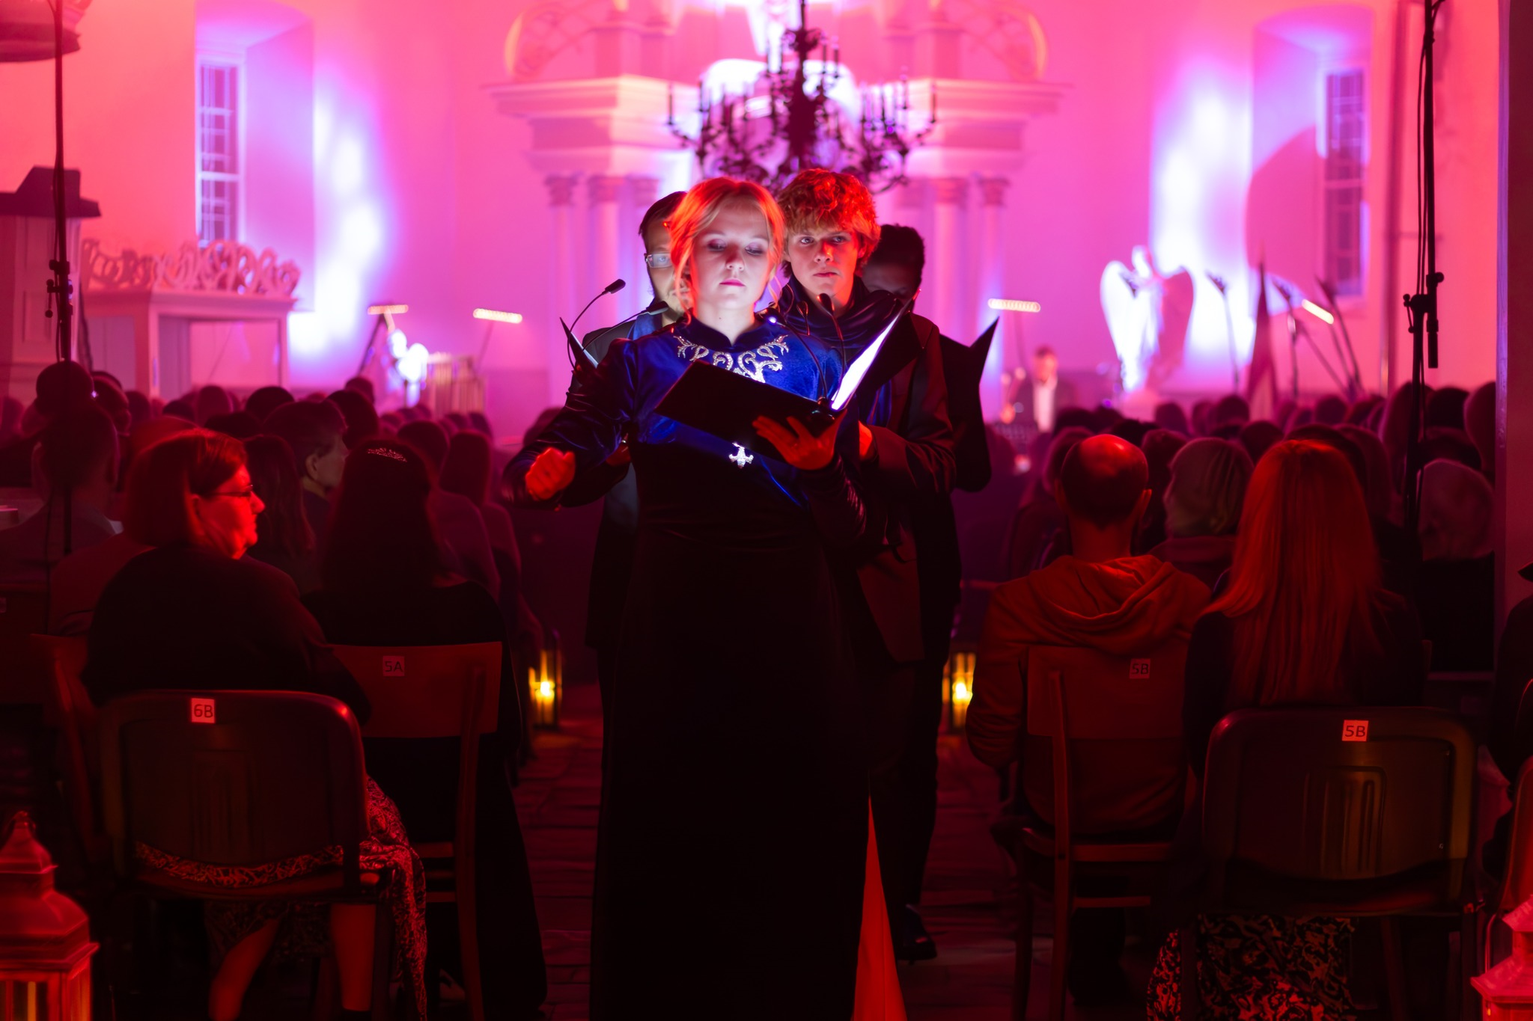
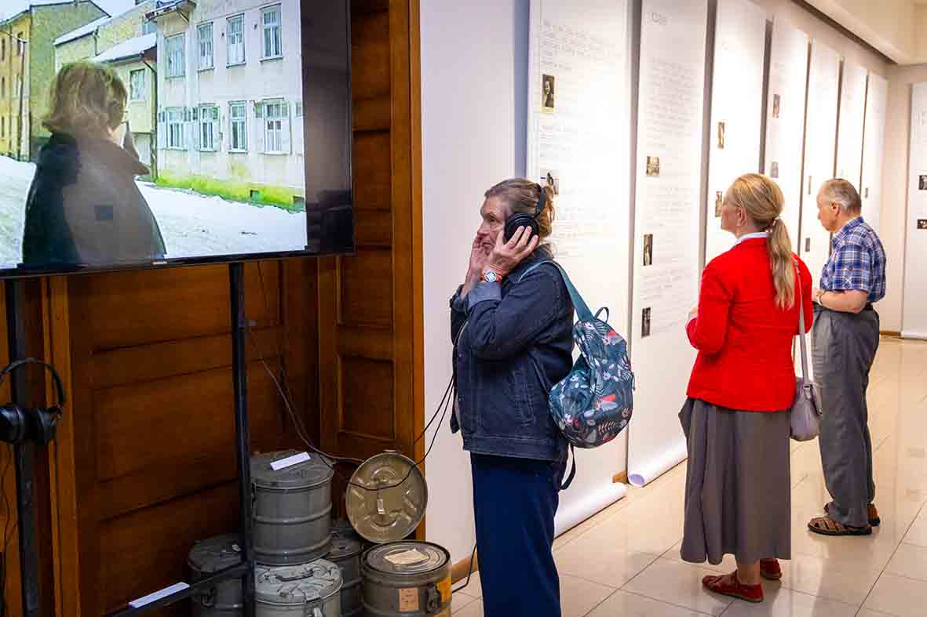
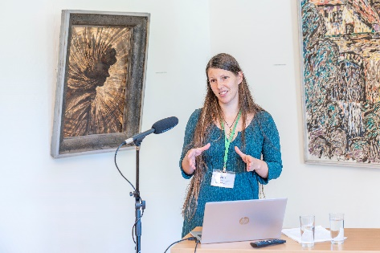
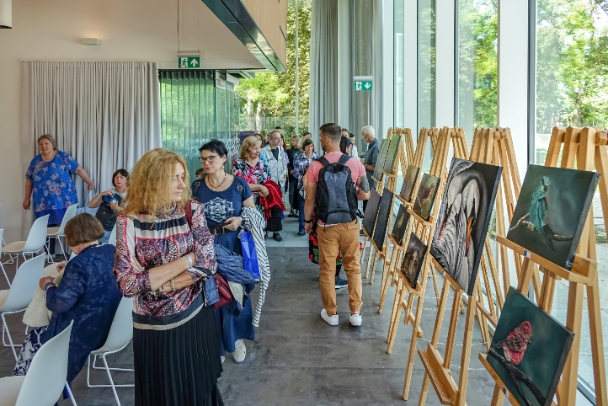

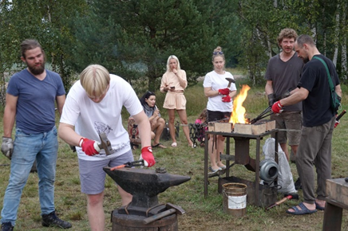


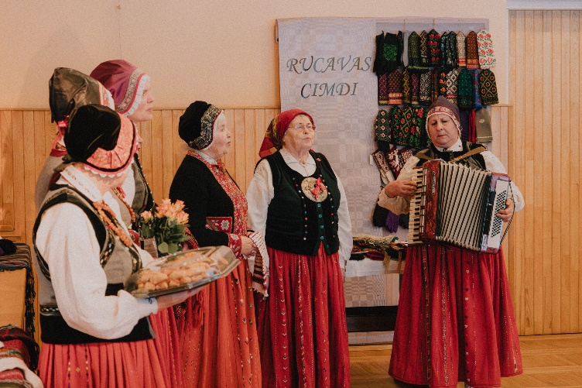
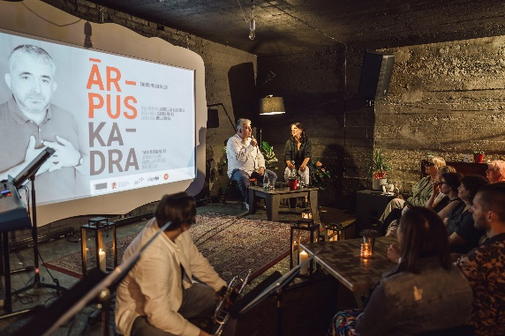
  2023.gadā – jauna VKKF mērķprogramma «Latviešu vēsturisko zemju attīstības programma»
  Konkursā tika saņemts 131 projekta pieteikums par kopsummu EUR 573 421,68, kas ir gandrīz par EUR 100 000 vairāk nekā pērn.
  Kurzemes kultūras programmas ekspertu komisijas sēdē atbalstīti un Valsts kultūrkapitāla fonda padomē apstiprināti 53 projekti par kopsummu EUR 125 730.
  Kultūras iniciatīva tiek īstenota kopš 2015.gada.
  Visplašākais kultūras piedāvājums šogad plānots Liepājas valstspilsētā un Dienvidkurzemes novadā.
  Vairāk par apstiprinātajiem projektiem var lasīt šeit >>>
KURZEMES KULTŪRAS PROGRAMMA 2023
2024.gadā plānots izstrādāt plašāku «Kurzemes kultūras programmu»!

Slide 47
2023
2024
2023
Informatīvie semināri pašvaldību PI koordinatoriem, izglītotājiem un NVO pārstāvjiem par aktualitatēm (4); aktualitāšu un jaunumu, noderīgu resursu apkopojums PI koordinatoriem (1xmēn.);
Darba grupas tikšanās Erasmus konsorcija darba plāna, aktivitāšu ideju sagatavošana, konsorcija līguma slēgšana ar pašvaldībām, īstermiņa mobilitāšu īstenošana (50 pers.);
Kurzemes PI koordinatoru, NVO pārstāvju atbalstīšana, konsultēšana projektu un pasākumu ideju izstrādē; Erasmus+ KA2 projekta idejas izstrāde, pieteikuma sagatavošana PI jomā (2);
Dalība citu organizāciju/institūciju organizētajos pasākumos (darba grupas, prezentācijas, viedokļa paušana, diskusijas u.c.;
Pieaugušo izglītības nedēļa Kurzemē (sadarbībā ar pašvaldību PI koordinatoriem, provizoriski 04/2024);
Interreg CB projektu ideju darba grupa (pašvaldību pakalpojumi PI jomā);
Interreg CB projekta “Tour4Youth” īstenošana;
Dalība IZM un VIAA Latvijas pašvaldību PI koordinatoru semināros un projektos (8);
Tiešsaistes (interaktīva) Kurzemes pašvaldību PI iespēju karte;
IZM neformālās izglītības PI balvas «Saules laiva» laureāts Kurzemē.
Informatīvie semināri pašvaldību PI koordinatoriem, izglītotājiem un NVO pārstāvjiem par aktualitatēm (2 klātienē un 2 zoom);
Darba grupas tikšanās projektu pieteikumu sagatavošanai, Erasmus akreditācijas konsorcija pieaugušo izglītībā pieteikuma izstrādei (1 klātienes, 2 zoom);
Dalība citu organizāciju/institūciju organizētajos pasākumos (darba grupas, prezentācijas, diskusiju vadīšana, viedokļa paušana, u.c.);
Pašvaldību PI koordinatoru, izglītotāju, NVO u.c. pārstāvju PI atbalstīšana, konsultēšana Erasmus projektu sagatavošanā (3 konsultāc. Pašvaldību speciālistiem, 4 konsultāc NVO pārstāvjiem);
ERASMUS+ programmas mobilitātes projekta (KA1) “Koučings nākotnes sadarbībai” īstenošana (2.,3.,4.cet.), projekta rezultātu izplatīšana;
Aktīva dalība Erasmus+ kopienā (Erasmus+ KA1 projekta īstenošana, darba ēnošanas vizītes uzņemšana Tenerifes pieaugušo izglītības centra direktores uzņemšana Liepājā, Ventspilī un Tukumā; dalība TCA pasākumā Korfu, Grieķijā par Erasmus akreditāciju PI);
Interreg CB projekta “Tour4Youth” īstenošanas uzsākšana (3., 4. cet.);
Aktualitāšu un jaunumu, ieteikumu un noderīgu resursu apkopojums PI koordinatoriem, izglītotājiem, NVO u.c. PI iesaistītajiem
PIEAUGUŠO IZGLĪTĪBAS VEICINĀŠANA REĢIONĀ

Slide 48
Paldies!
KPR Administrācija
Valguma iela 4a, Rīga
Tālr. 67331492

